Slide 1
卓越工程综合训练
第X组结项汇报
2024年11月29日

Slide 2
01
项目分析和介绍

Slide 3
项目介绍
项目背景
项目目标
项目成果
同伴教学法是提高学生学习积极性和参与度的有效途径。然而，实施同伴教学法需要相应的技术支持和平台支撑，以便有效地组织和管理学习活动，收集和分析学习数据，以及提供及时的反馈和评估。
本项目旨在开发一个同伴教学法支撑平台，以满足授课环境中实施同伴教学法的需求。该平台将具备课程课堂管理、学习活动管理、提问与答疑等功能。
经过两个月紧张开发，最终形成了以手机APP为平台的学生端和以网页为平台的教师端。平台基本具备预期的全部功能，经过测试可以良好运行。

Slide 4

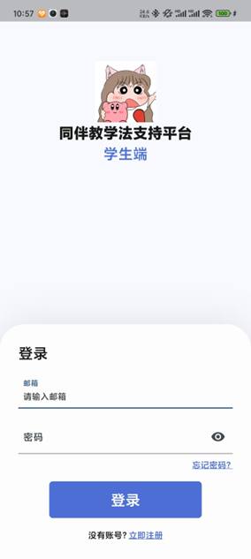
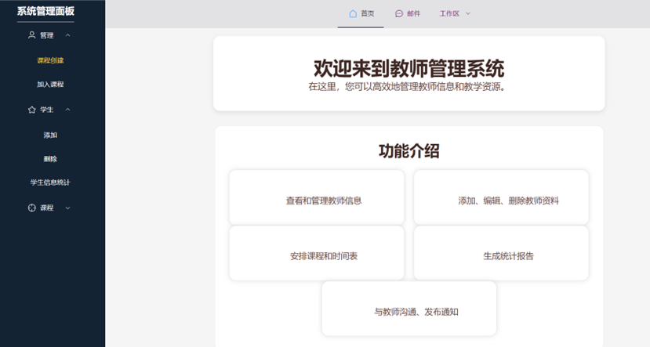





项目模拟图
同伴课堂
教师端
学生端
Notes:
最终我们形成了的平台名为同伴课堂，项目图标如图所示，****
当老师上课时，通过网页进行发布课堂、开始签到、发布题目等操作，
此时，学生可以打开手机，进行签到、答题等操作，
这些操作都以部署在华为云的Web后端为基础，

Slide 5
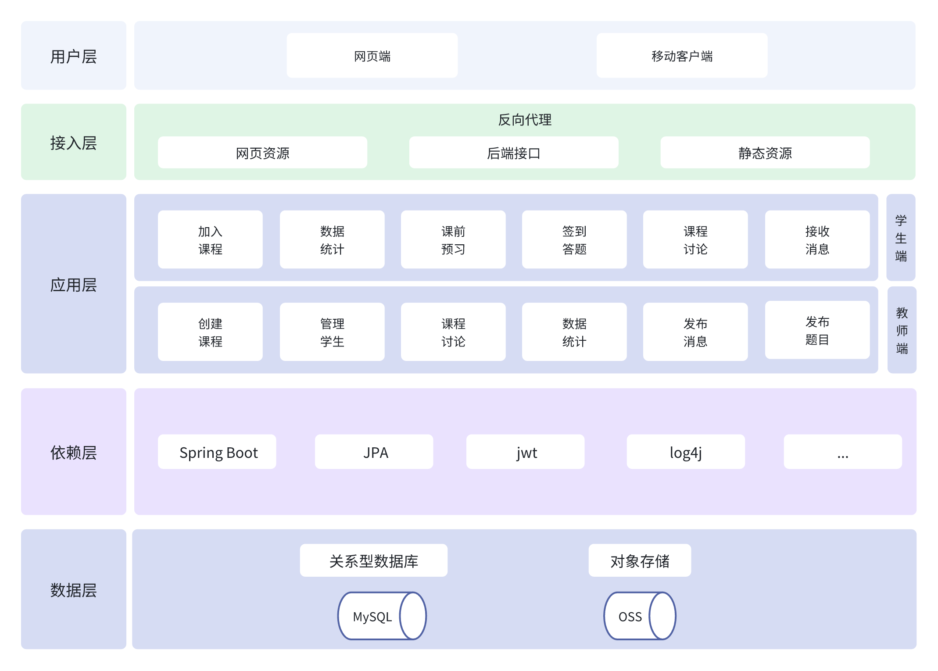
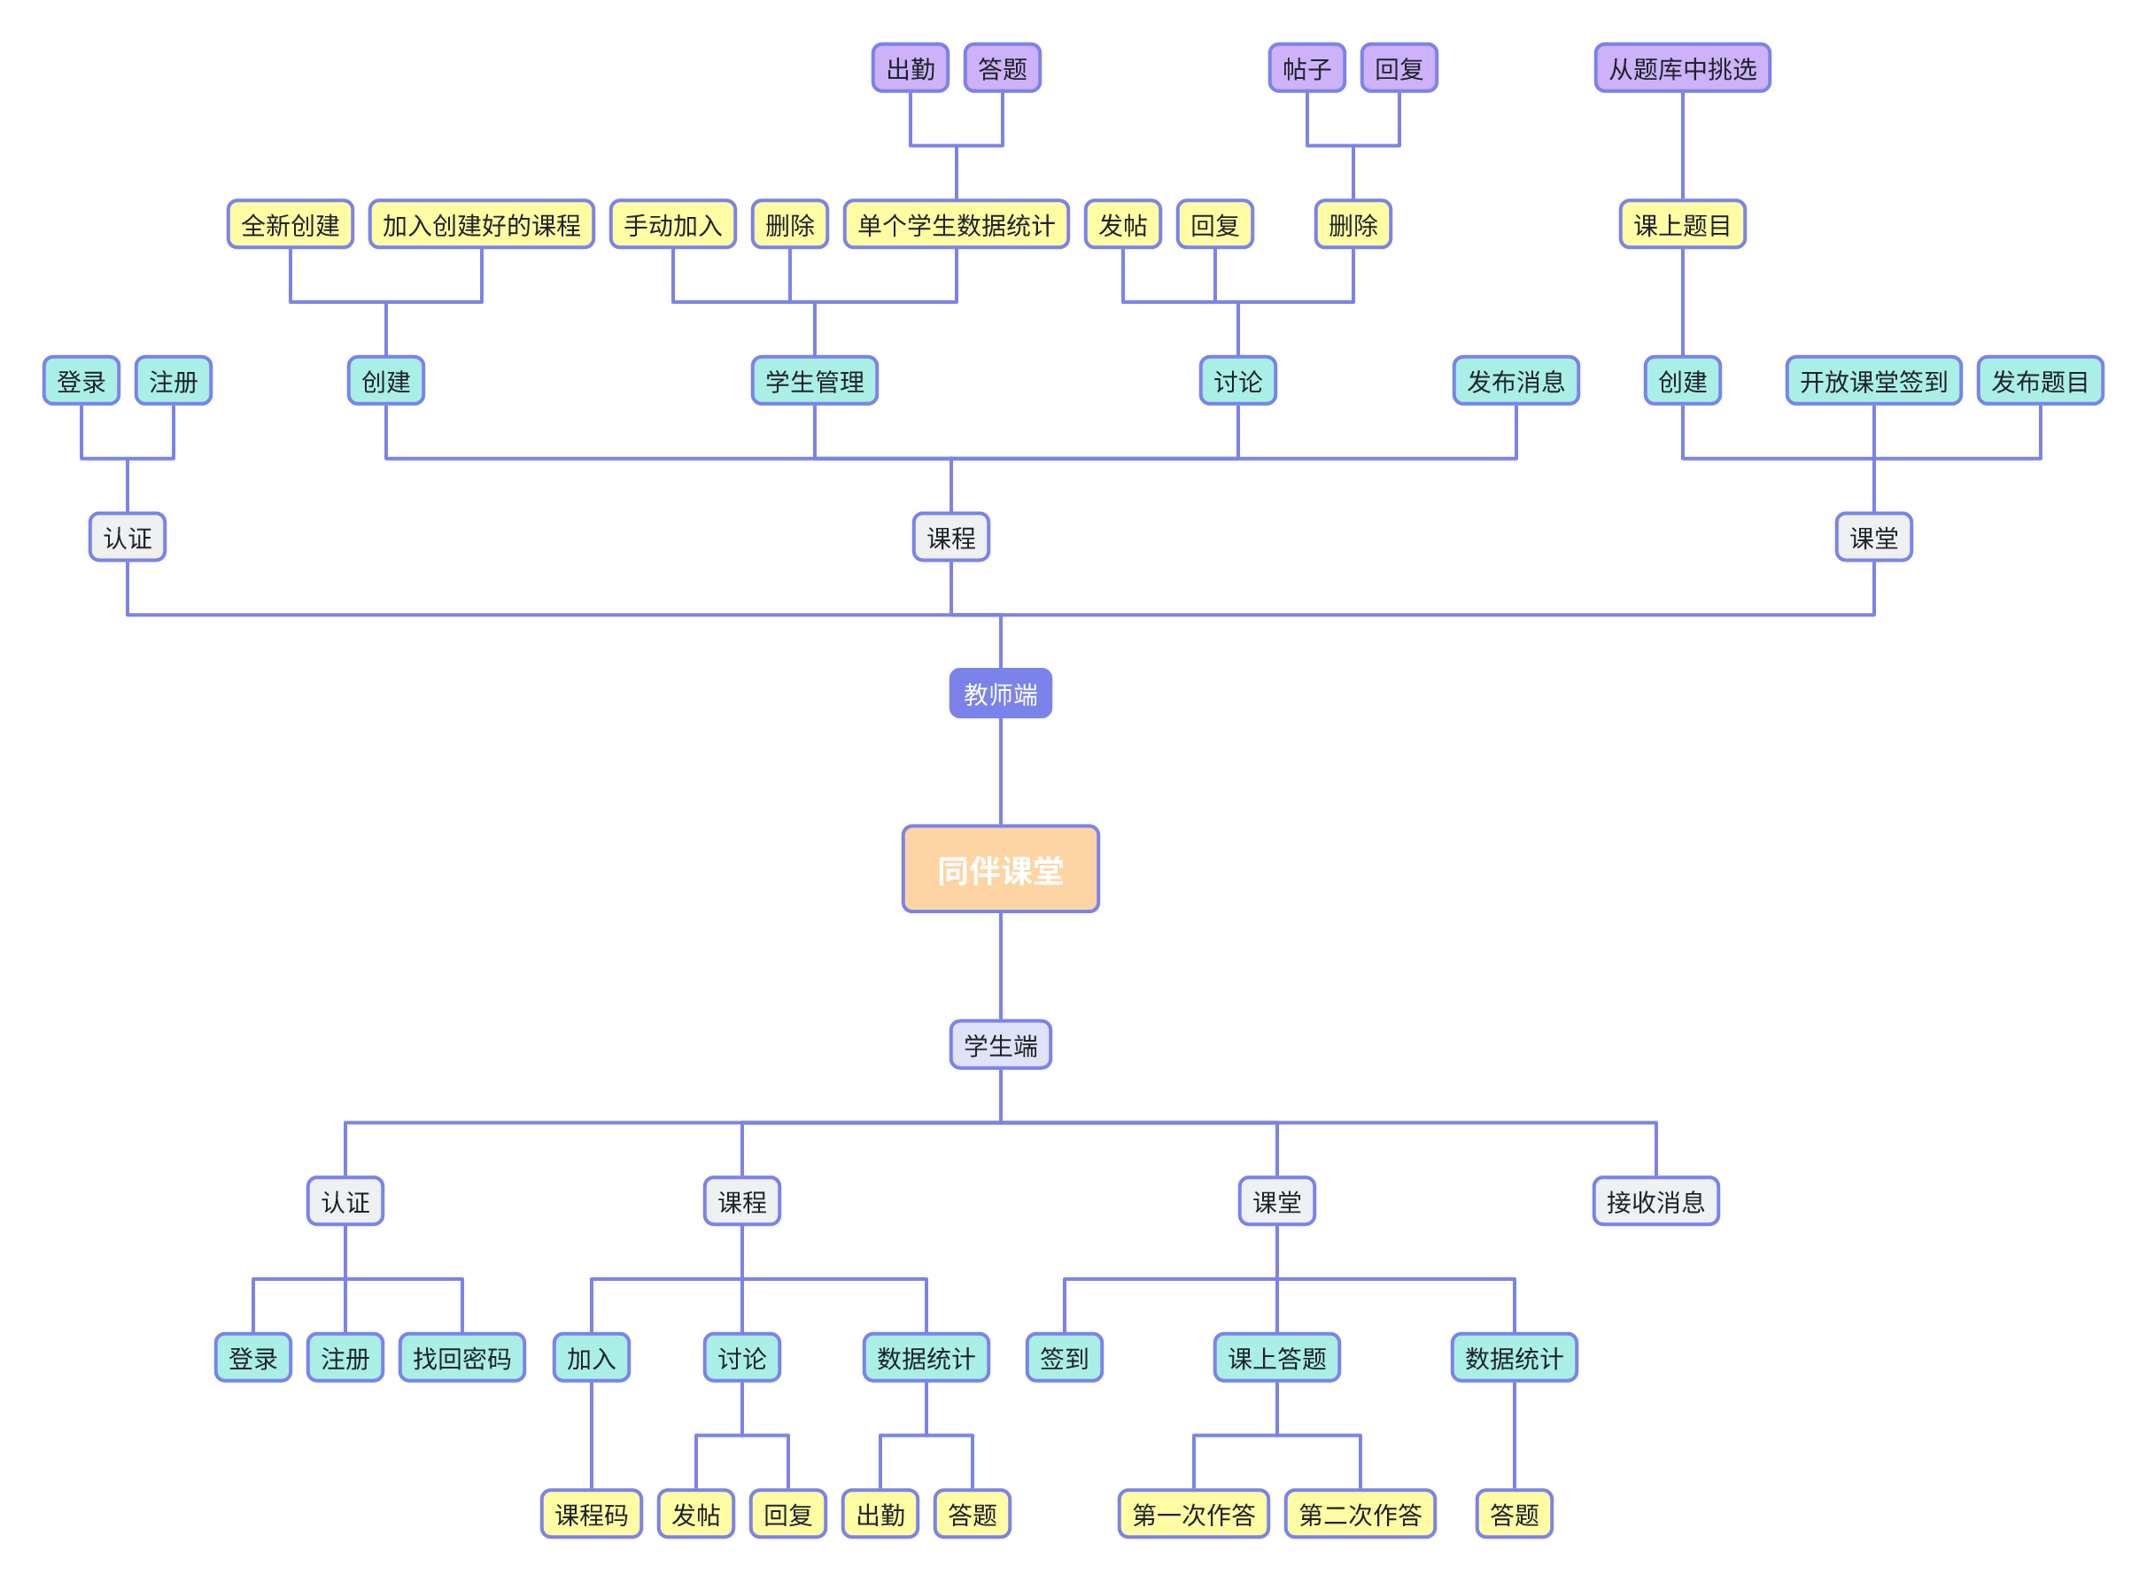
功能和架构

Slide 6



技术框架与选型
Flutter
Spring Boot
Vue
Flutter是谷歌推出的一款高性能、跨平台的UI框架，它允许开发者通过一套代码同时支持iOS、Android、Windows、Mac以及Linux等多个平台，且能达到原生应用的性能。
Flutter主要基于Dart语言进行开发。Dart是一种类型安全、支持JIT（即时编译）和AOT（提前编译）的编程语言。
Spring Boot设计目的是用来简化Spring应用的创建、运行、调试、部署等。使用Spring Boot可以做到专注于Spring应用的开发，而无需过多关注XML的配置。
它提供了一堆依赖打包，并已经按照使用习惯解决了依赖问题。
网页端的开发采用Vue 3作为主框架，配合Vite进行开发和构建，使用Pinia作为状态管理工具，并借助Apifox进行 API 文档管理和测试。
Vue 3 是一个用于构建用户界面的现代JavaScript框架，特别适合创建交互性强的单页应用。

Slide 7
02
个人汇报部分

Slide 8
XXX

Slide 9
需求分析
学生端认证部分
学生端课程部分
学生端接收消息
登录：输入邮箱和密码进行登录
注册：输入邮箱、邮箱验证码和密码进行登录
找回密码：输入邮箱、邮箱验证码和新密码进行密码修改
个人信息修改：学生可以修改自己的昵称、密码等个人信息
加入课程：输入课程码加入教师创建好的课程
查看加入的课程列表
查看课程下的课堂列表
讨论区：每个课程有一个讨论区，学生可以在此讨论区查看帖子、发布帖子、查看评论、发布评论
统计信息：学生可以查看自己的正确率等统计信息
学生端可以接收老师发布的消息，并确认收到

Slide 10
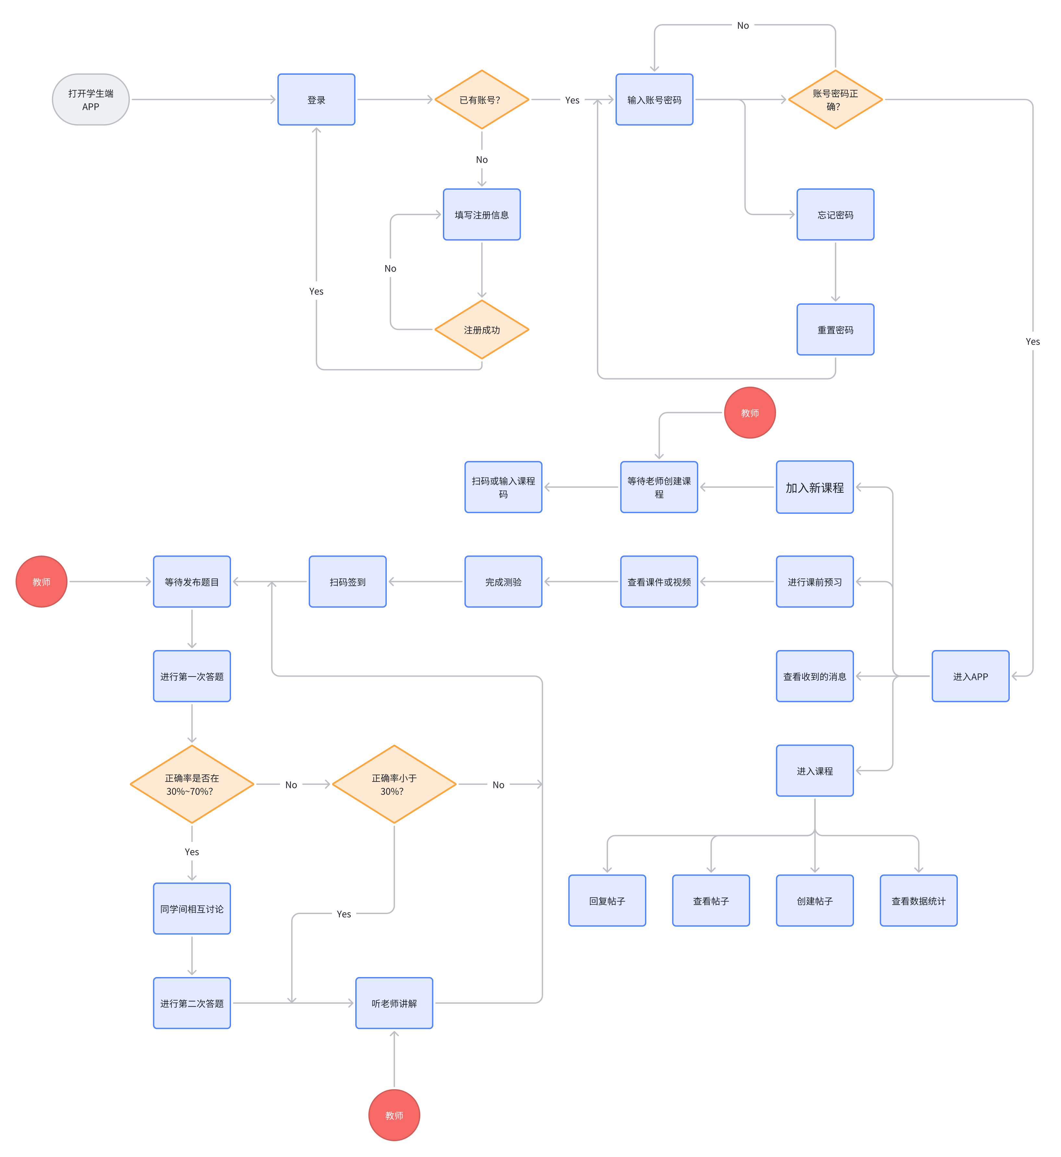
概要设计
学生端整体流程图

Slide 11
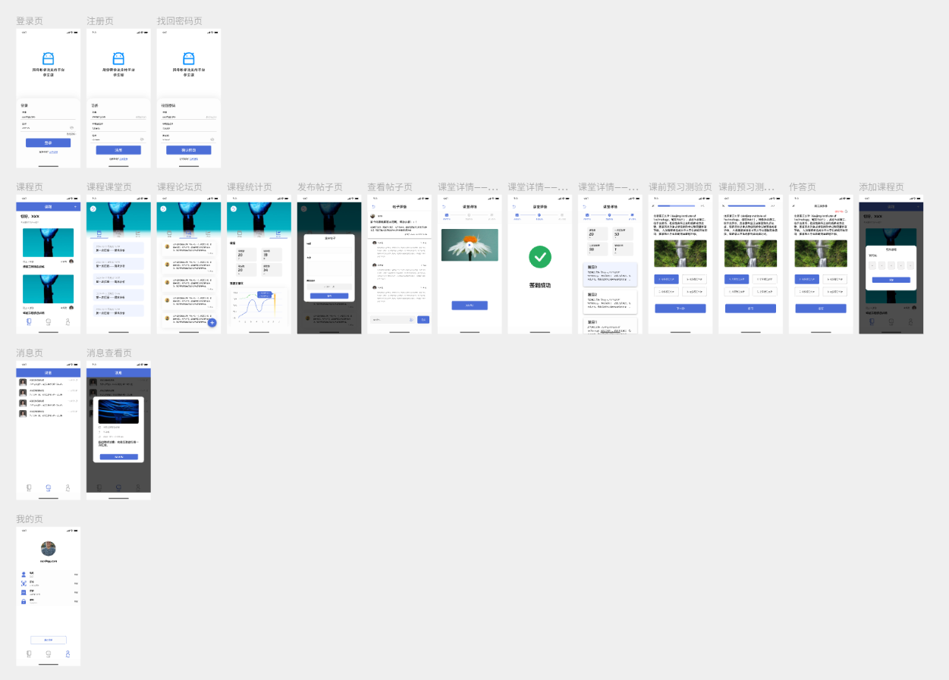
概要设计
学生端界面设计

Slide 12
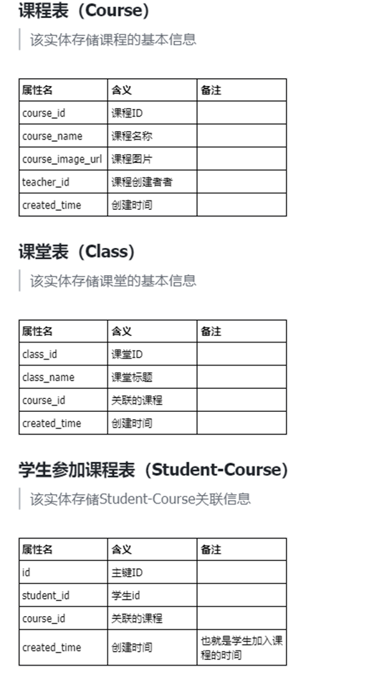
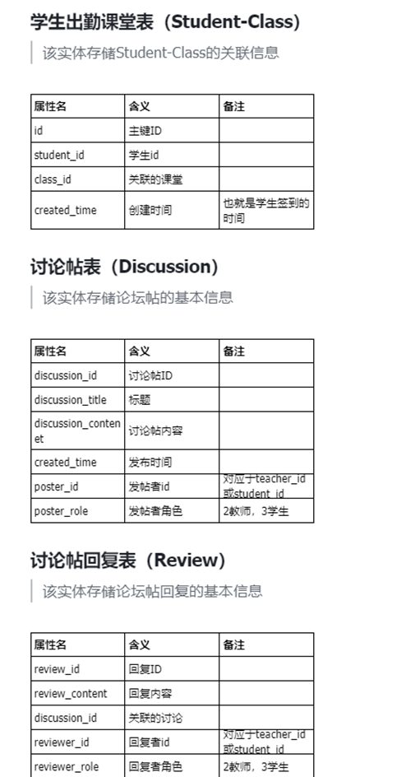
概要设计
学生端数据设计

Slide 13
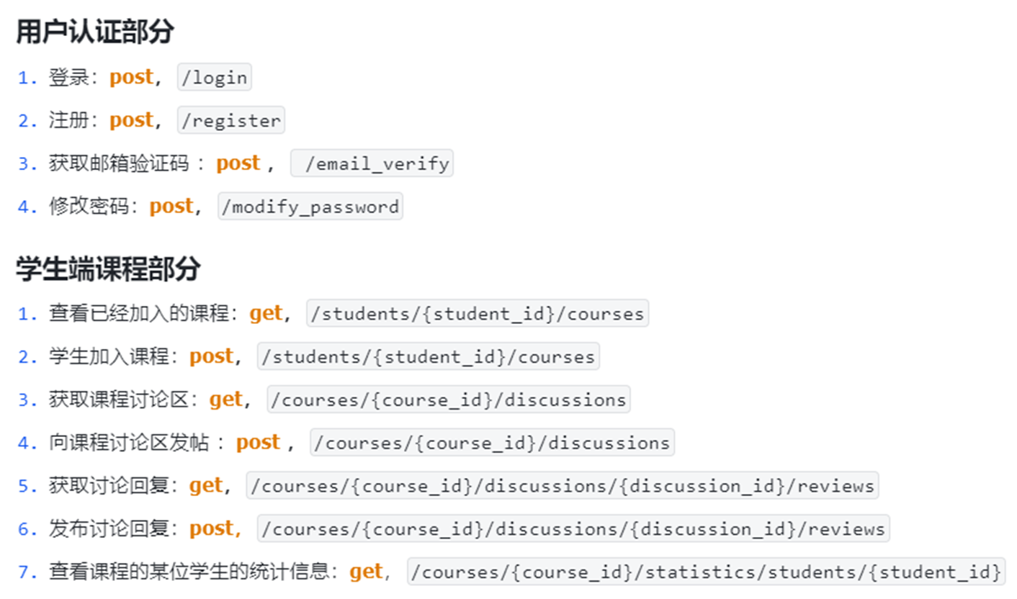
概要设计
学生端接口设计

Slide 14
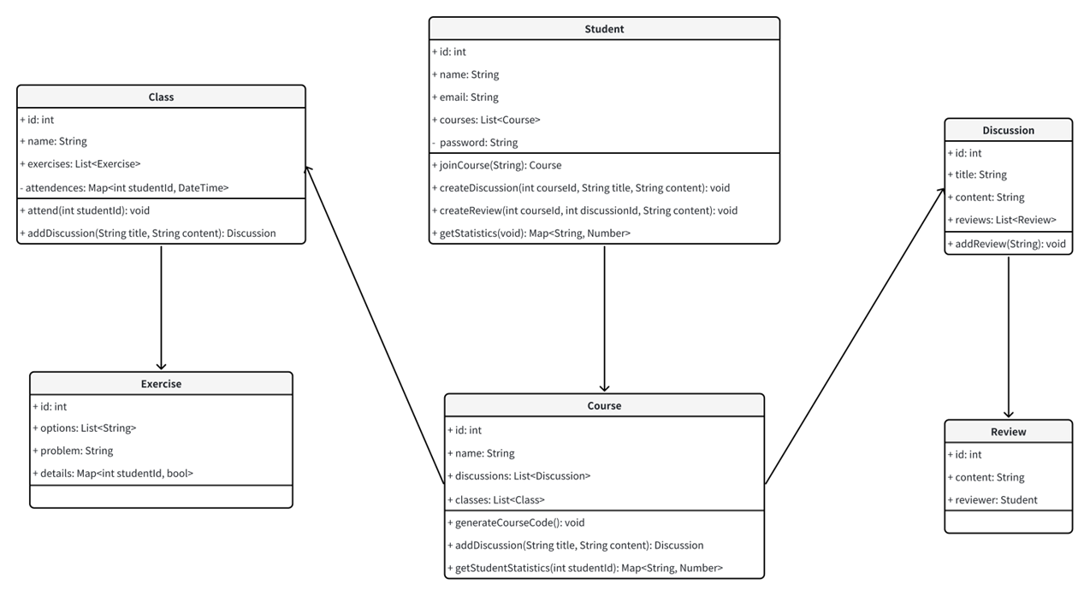
详细设计
类图

Slide 15
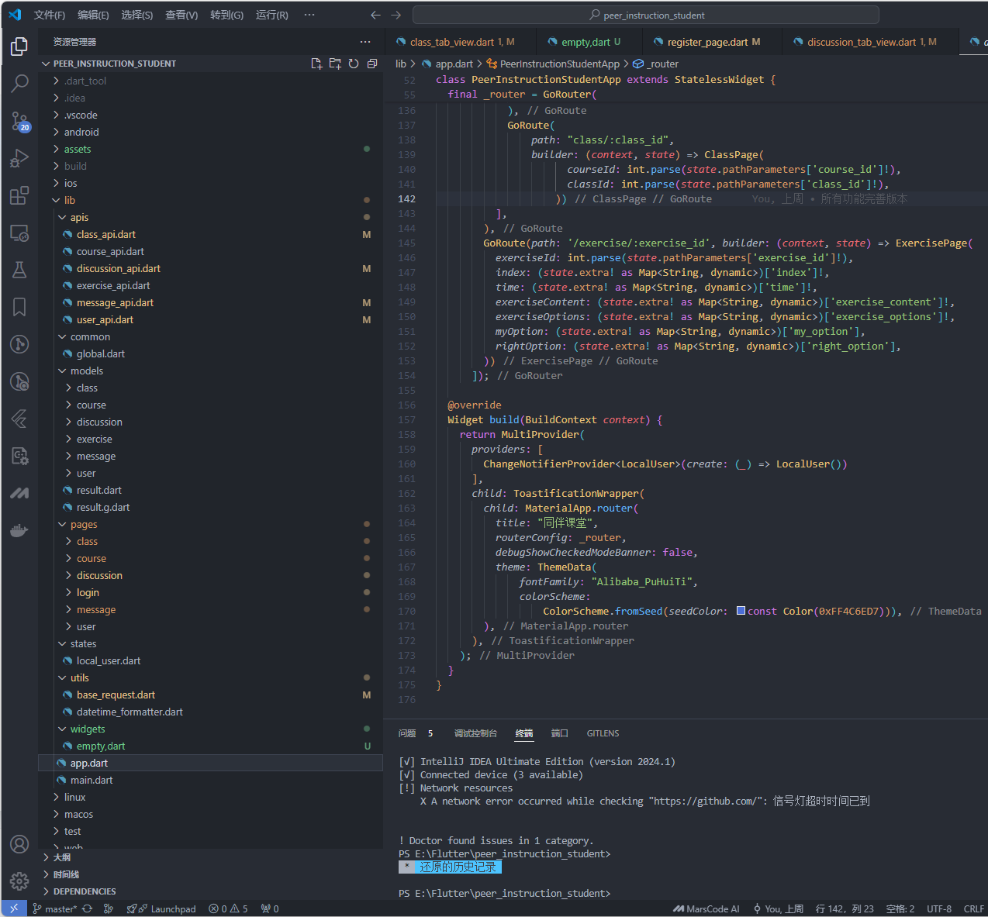
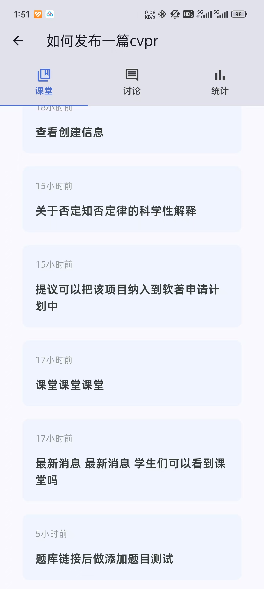
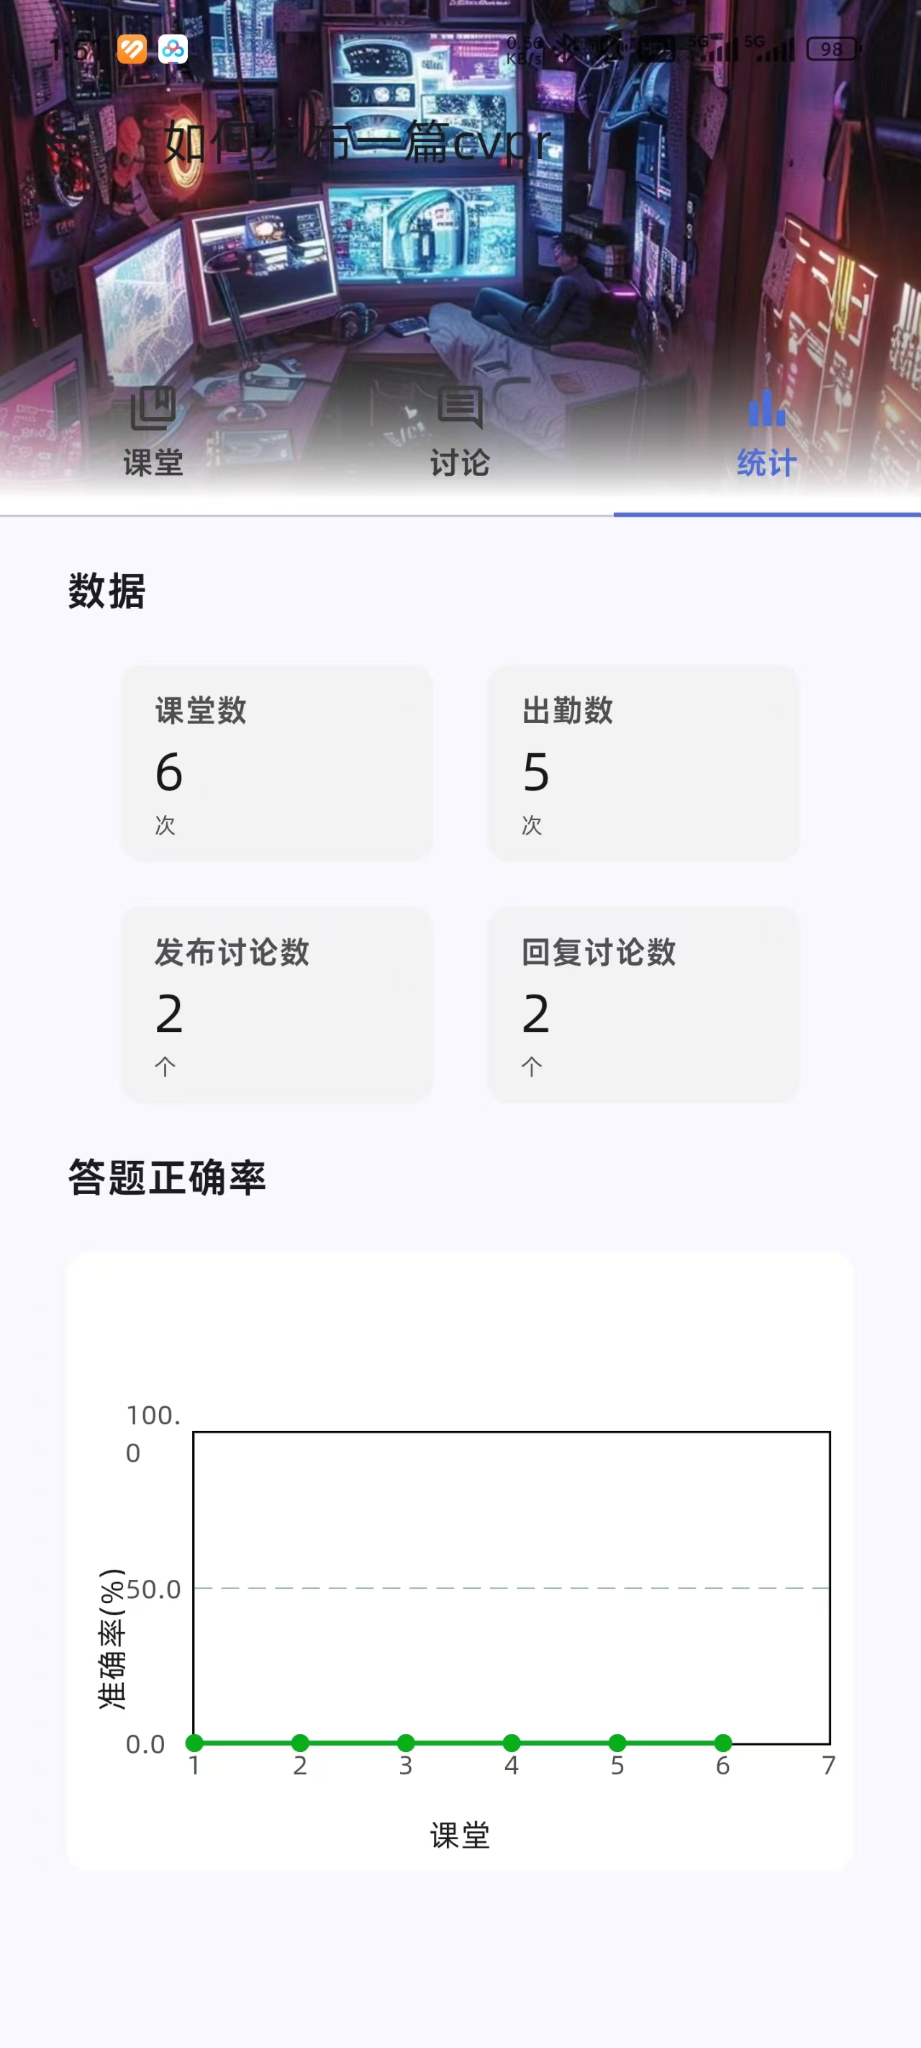
代码实现
使用Flutter框架完成学生端APP代码编写

Slide 16
个人总结
需求、设计、实现前后高度连贯
1.
完成了需求分析阶段所涉及到的全部功能，并且后续的代码实现完全按照开始的界面设计进行实现。
合理安排成员任务
3.
在整个项目过程中对任务进行了合理分配，并控制每个任务的进度，确保可以按期完成课程任务。
2.
学习内容多、难度高
移动端采用了APP的形式，编写难度较大；采用了Flutter框架，需要学习Dart语言和Flutter框架的使用方式，涉及到平台相关功能，实现较为复杂。

Slide 17
XXX

Slide 18
需求分析
课程
用户
查看所有课程的信息。
查看、封禁课程
查看所有用户的信息，包括学生和教师。
查看、封禁用户

Slide 19
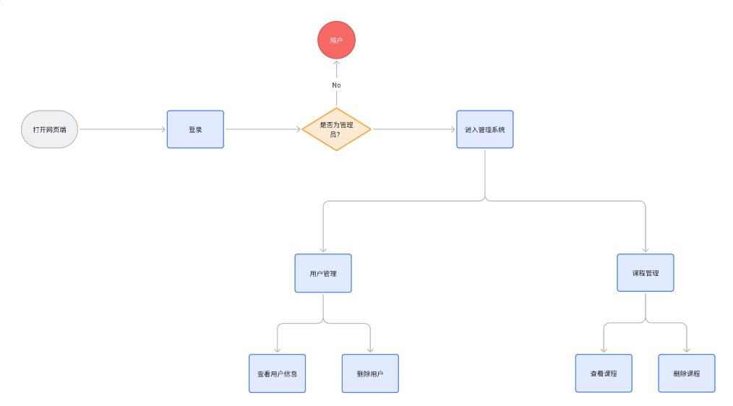
概要设计
管理端整体流程图

Slide 20
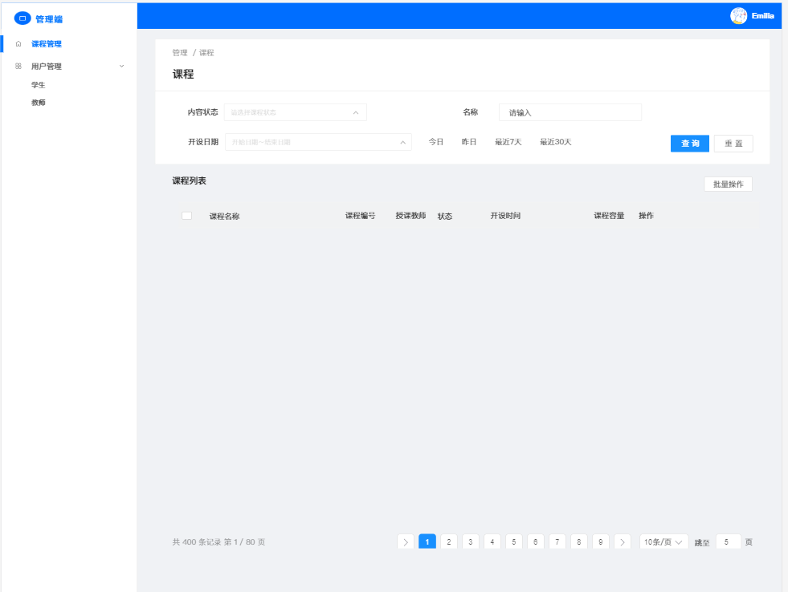
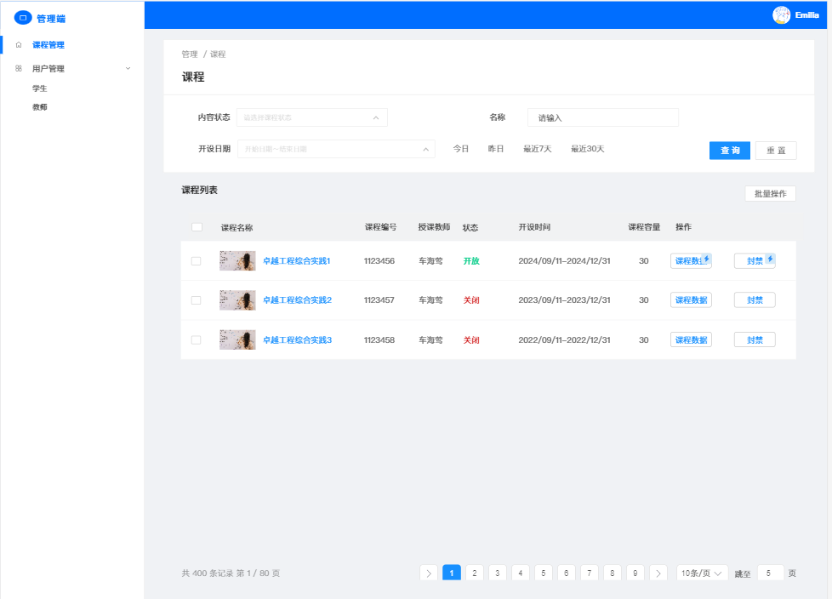
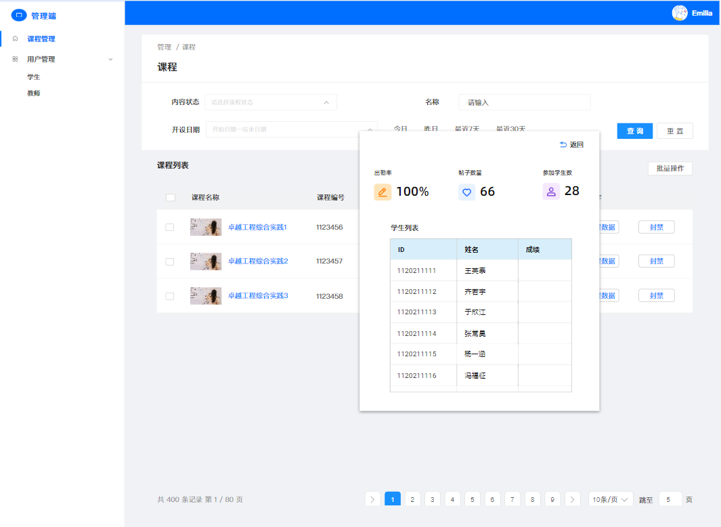

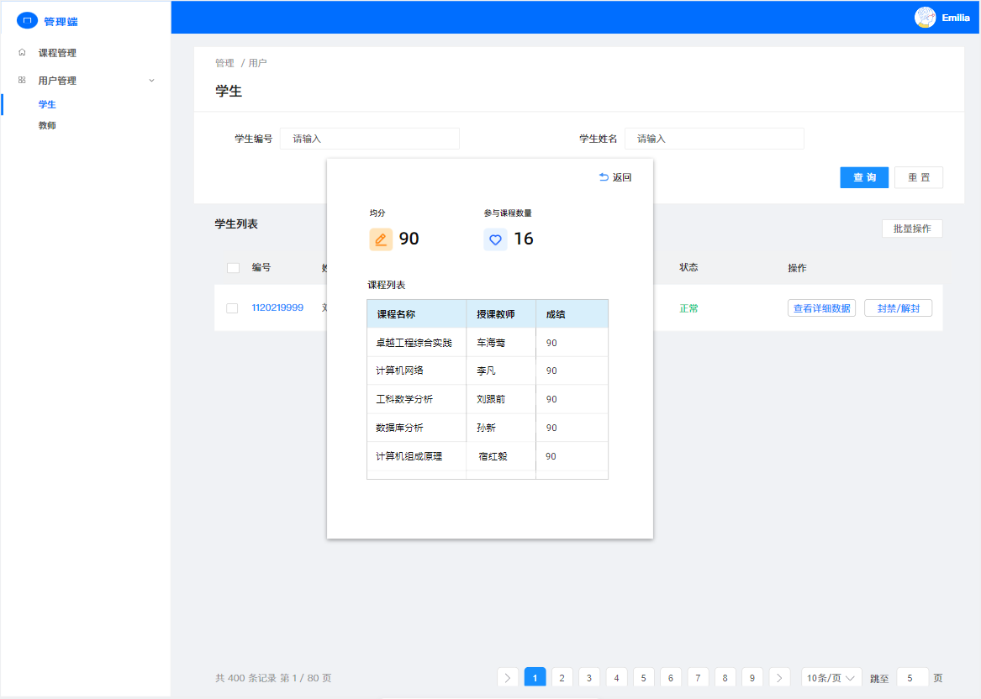
概要设计
管理端界面设计

Slide 21
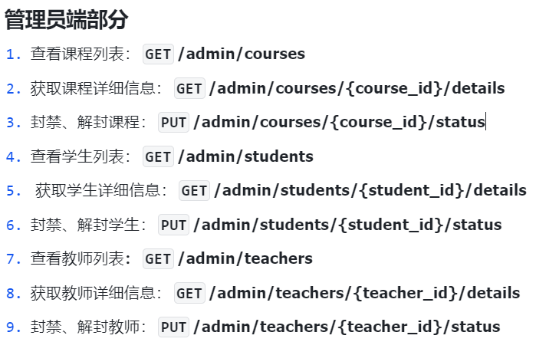
概要设计
管理端接口设计

Slide 22
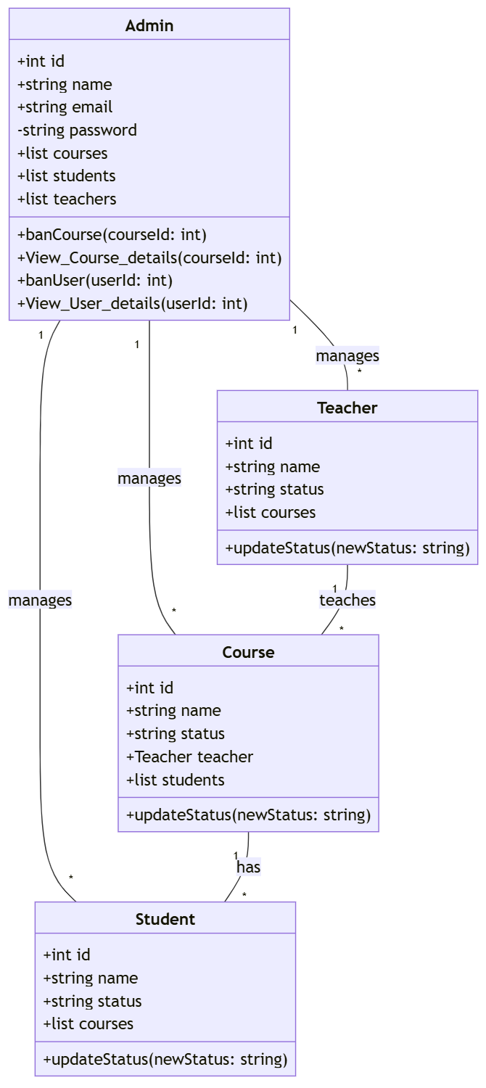
详细设计
类图

Slide 23
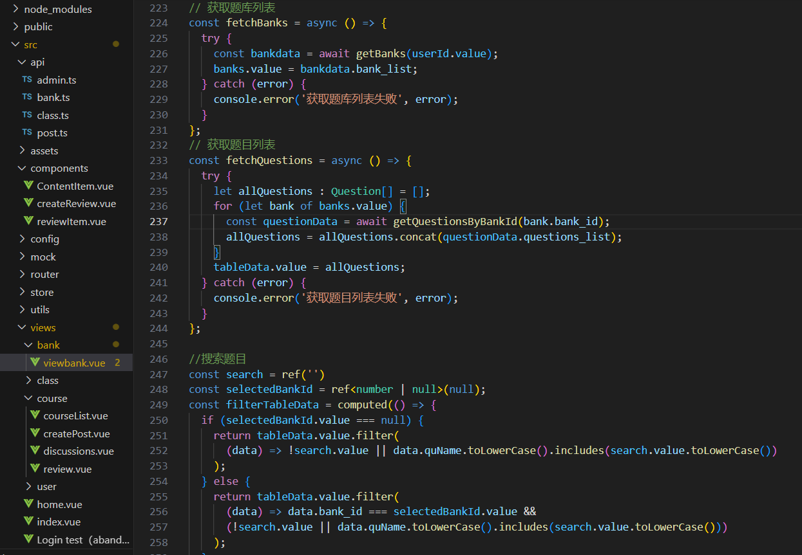
代码实现
使用VUE3完成：
教师端网页讨论区和题库部分

Slide 24
XXX

Slide 25
需求分析
教师端认证部分
教师端课程部分
教师端学生管理
登录：输入邮箱和密码进行登录
注册：输入邮箱、邮箱验证码和密码进行登录
个人信息记录：系统记录用户信息
创建课程：填写信息创建全新课程
课程管理：查看教师的课程列表
加入课程：搜索课程后加入
课程功能：具体有讨论区，课堂，公告发布
学生管理：添加/移除学生
统计信息：教师可以查看学生的考勤信息，答题信息

Slide 26
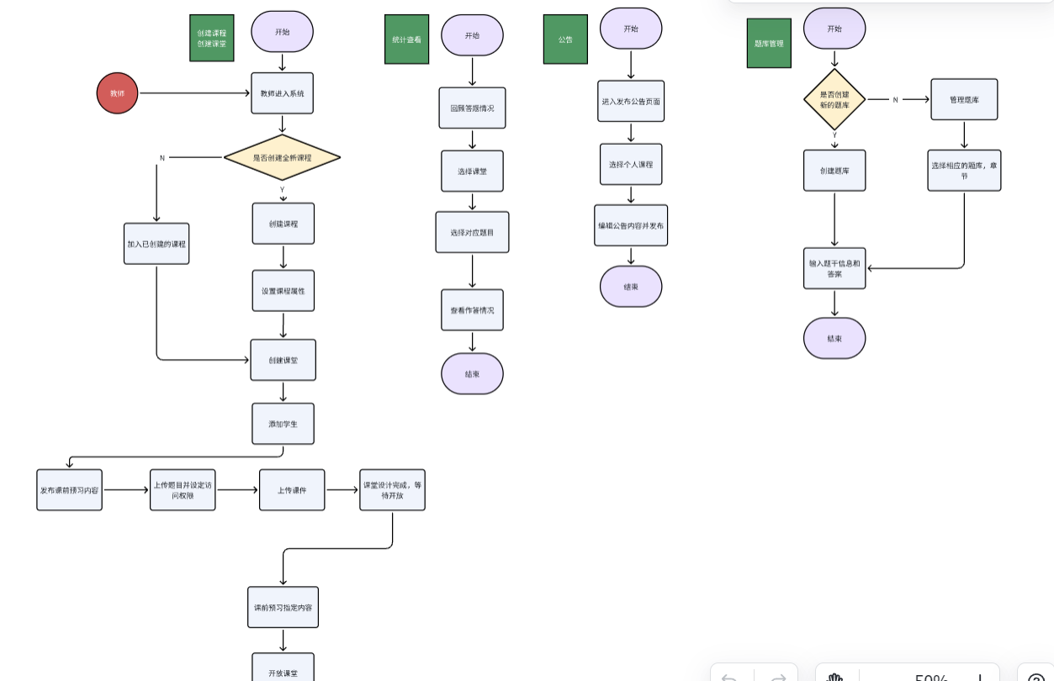
概要设计
教师端端整体流程图

Slide 27
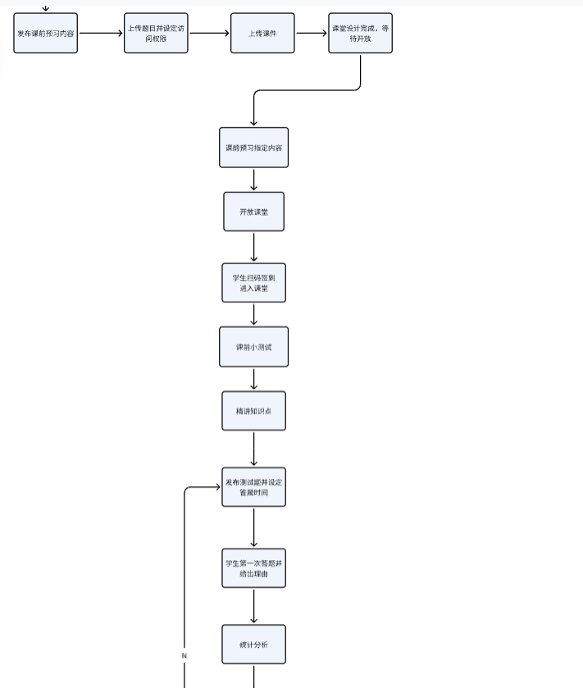
概要设计
教师端端整体流程图

Slide 28
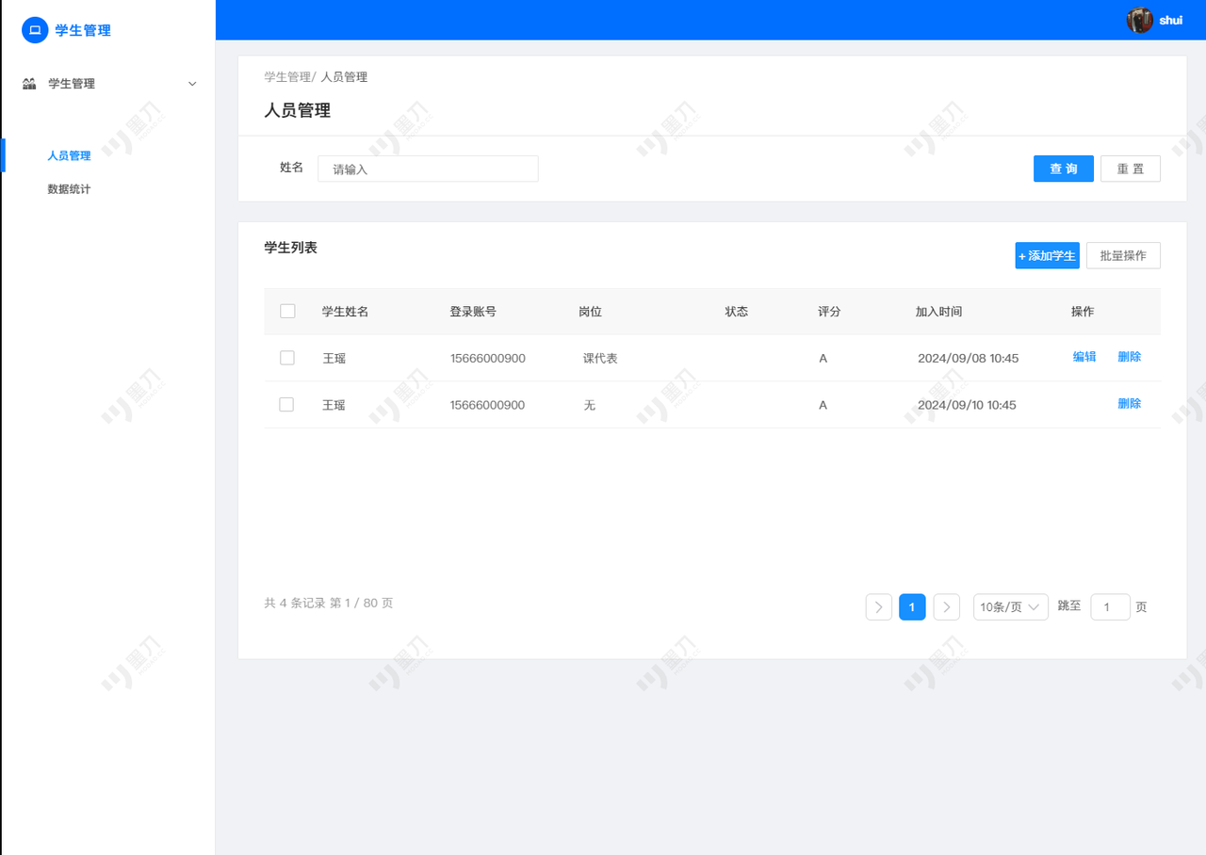
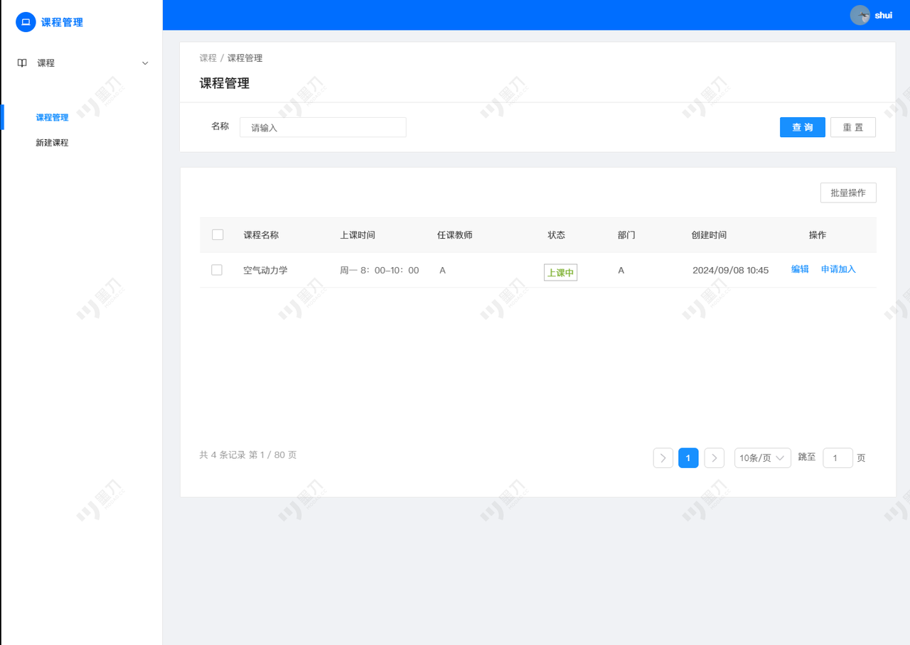
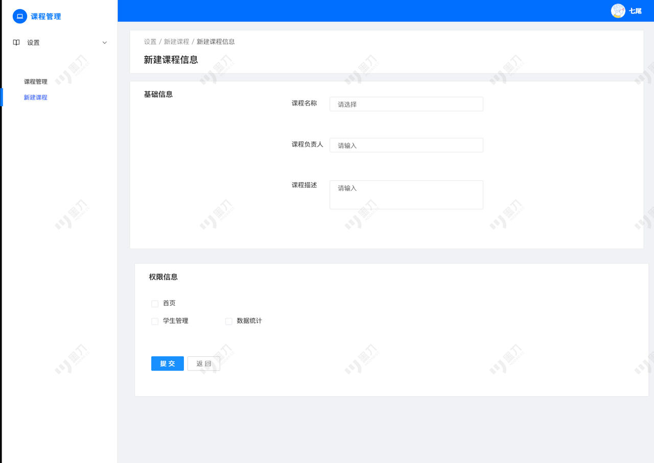
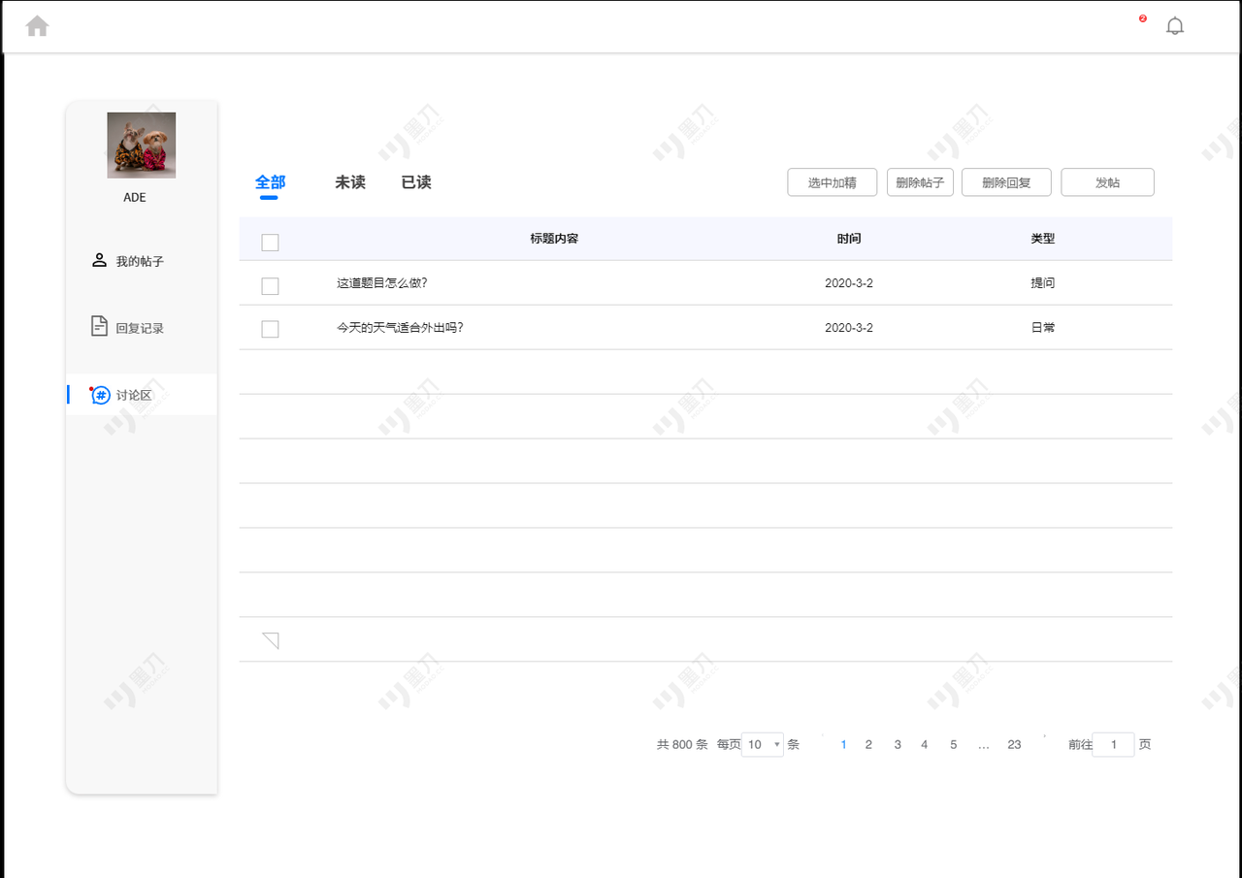
概要设计
教师端界面设计

Slide 29
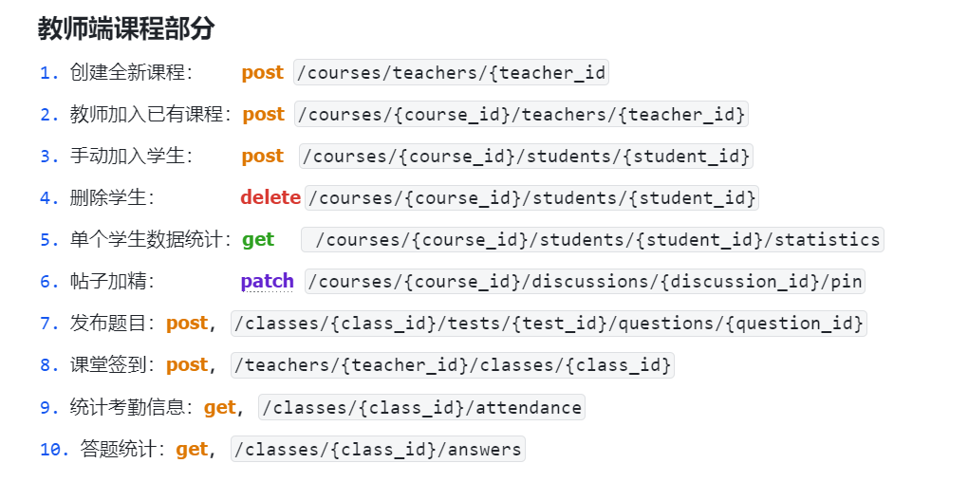
概要设计
教师端接口设计

Slide 30
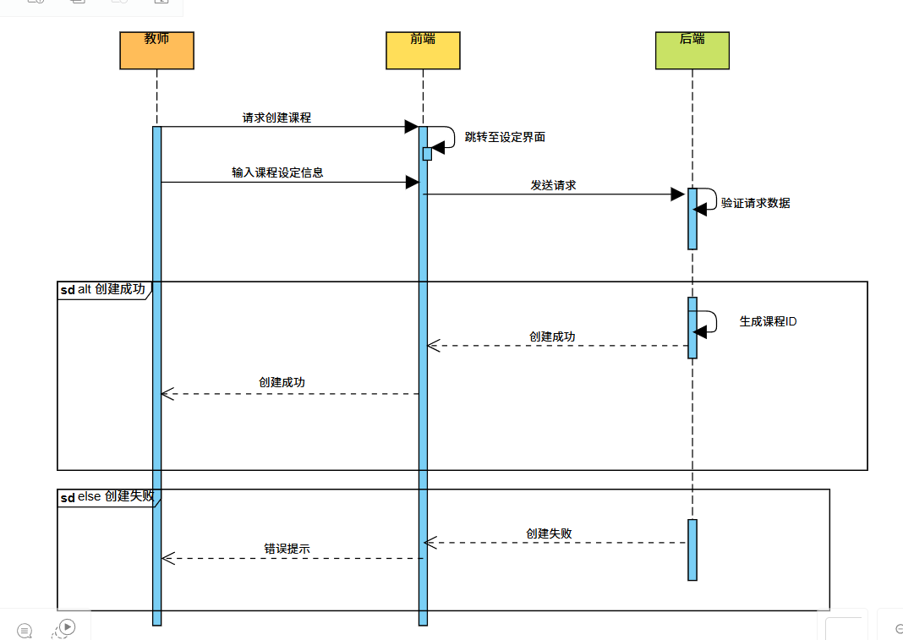
详细设计
教师管理序列图

Slide 31
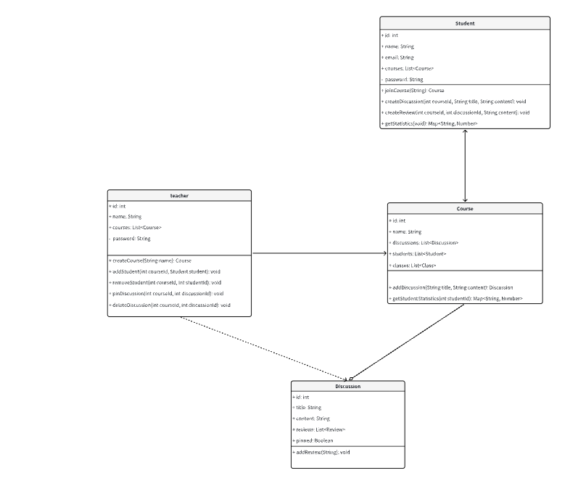
详细设计
类图

Slide 32
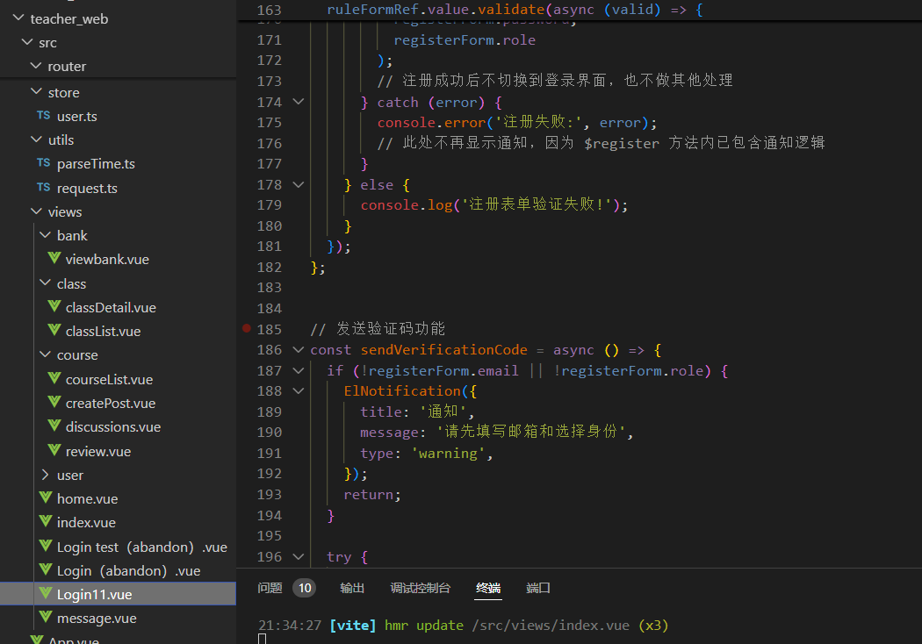

代码实现
使用VUE3+VITE框架
教师端网页代码编写

Slide 33
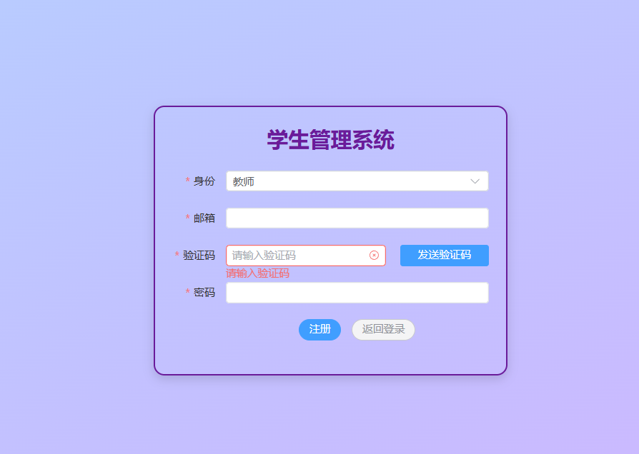
教师端-注册界面

Slide 34
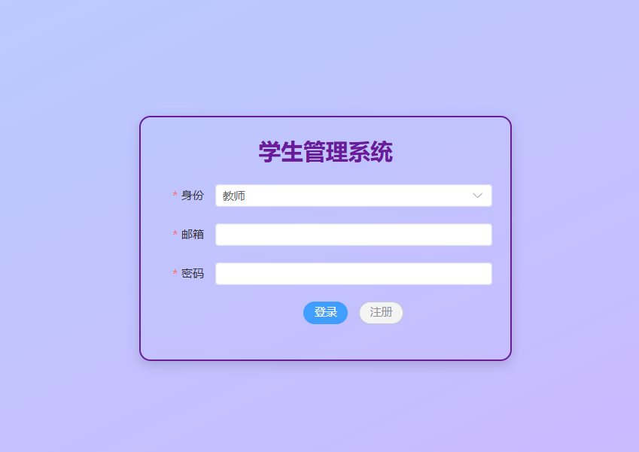
教师端-登录界面

Slide 35
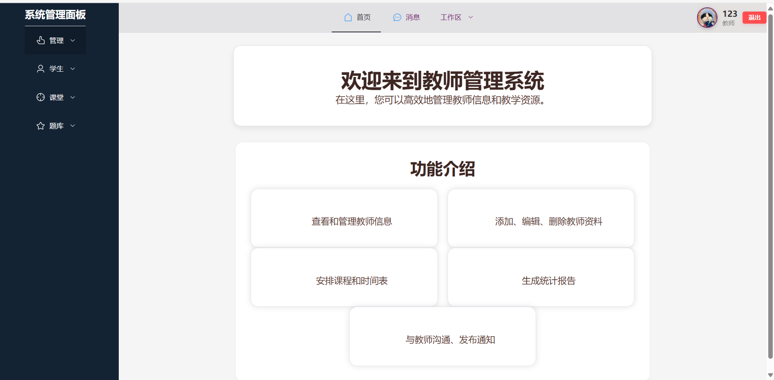
教师端-主界面

Slide 36
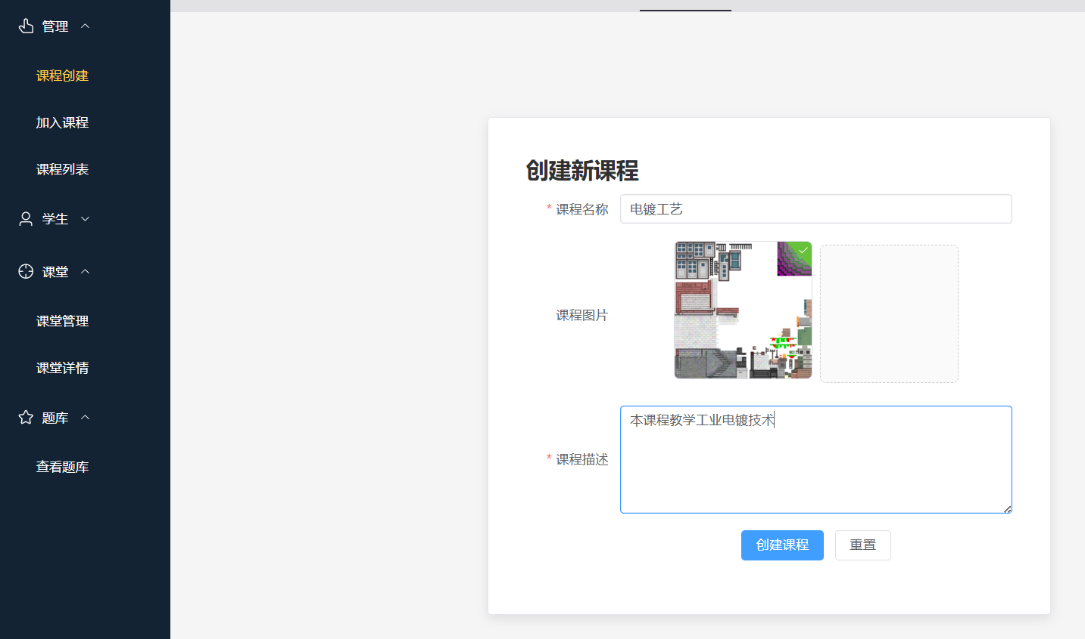
教师端-创建课程

Slide 37
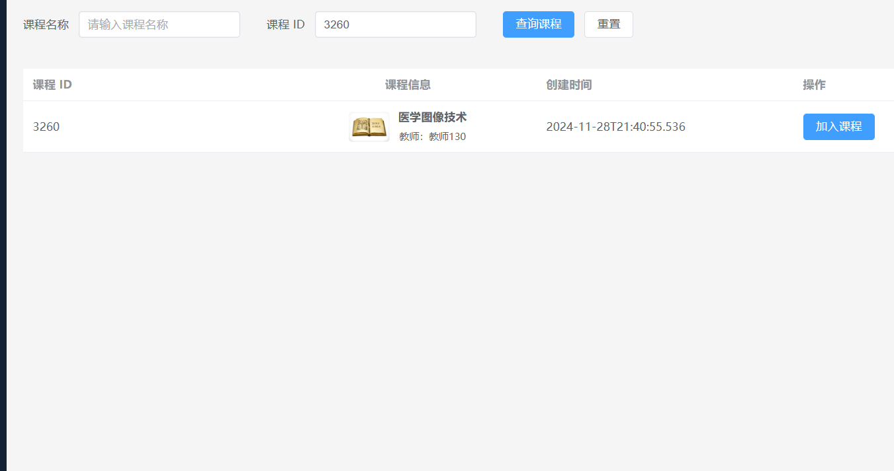
教师端-加入课程

Slide 38
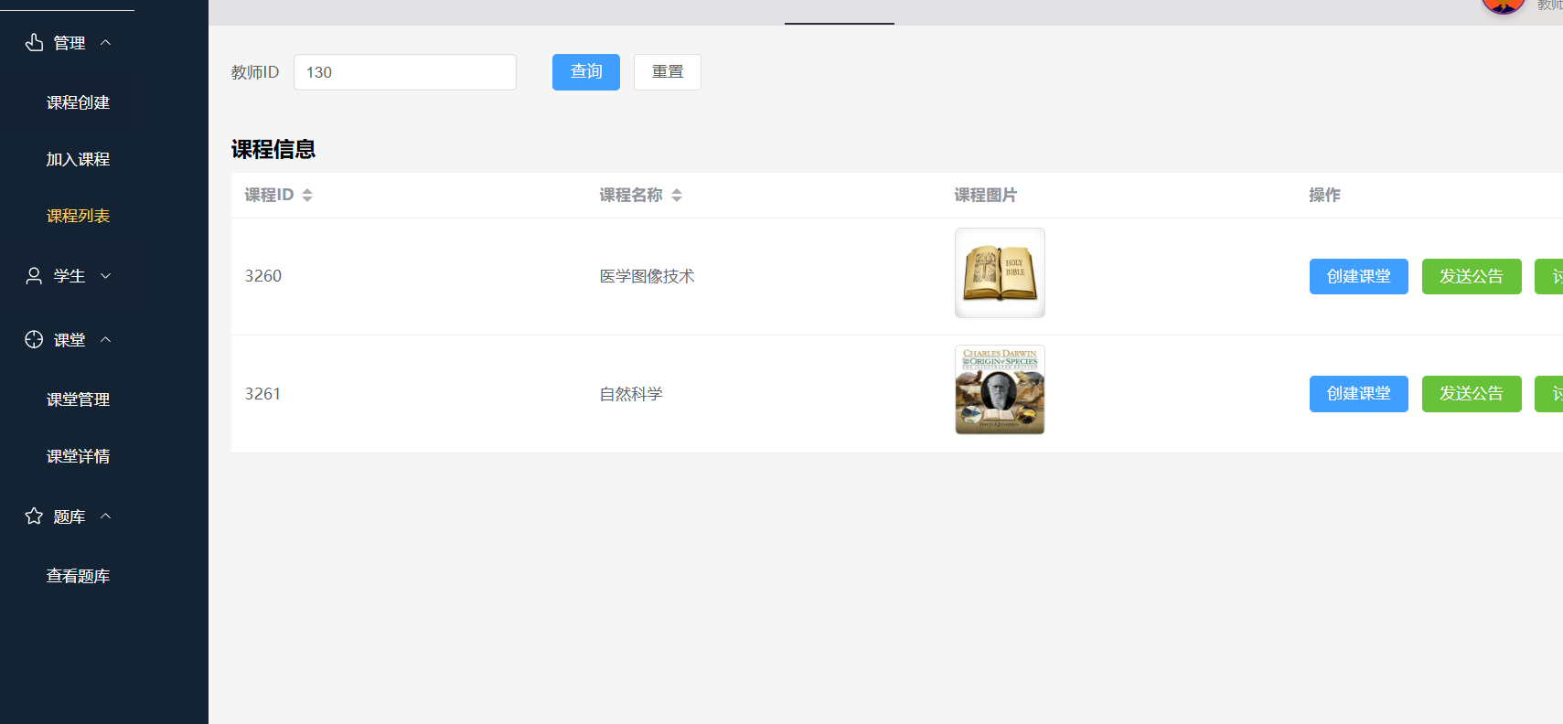
教师端-课程列表

Slide 39
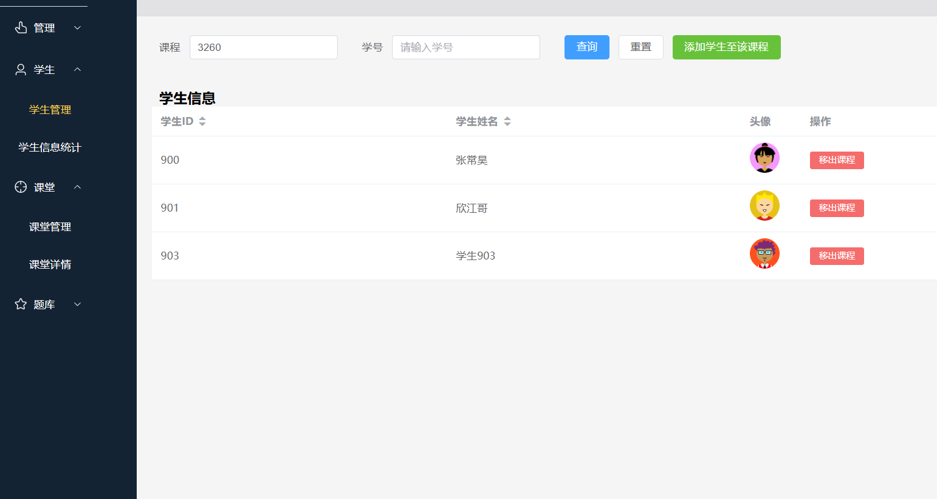
教师端-学生列表

Slide 40
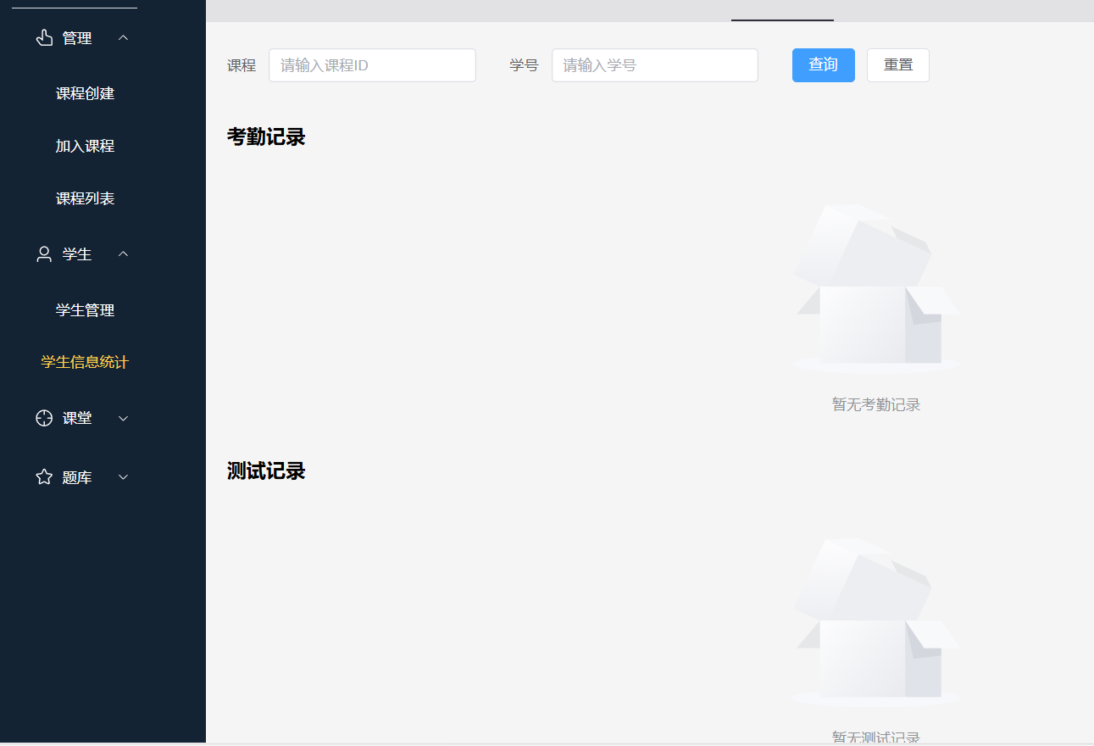
教师端-学生信息统计

Slide 41
XXX

Slide 42
需求分析
学生端课堂部分
学生端消息部分
接受已加入课程的通知并进行确认
签到：进入课堂在老师发布课堂后进行扫码签到
答题：老师发布答题后可以进行一次或者二次答题
答题统计：统计出勤率，答题正确率

Slide 43
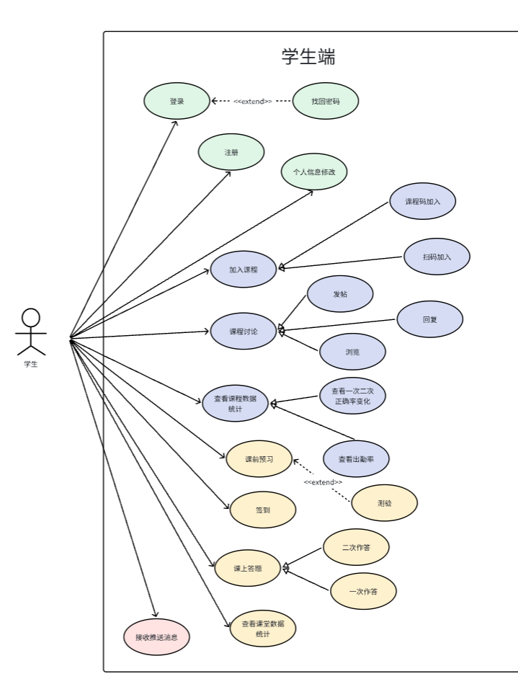
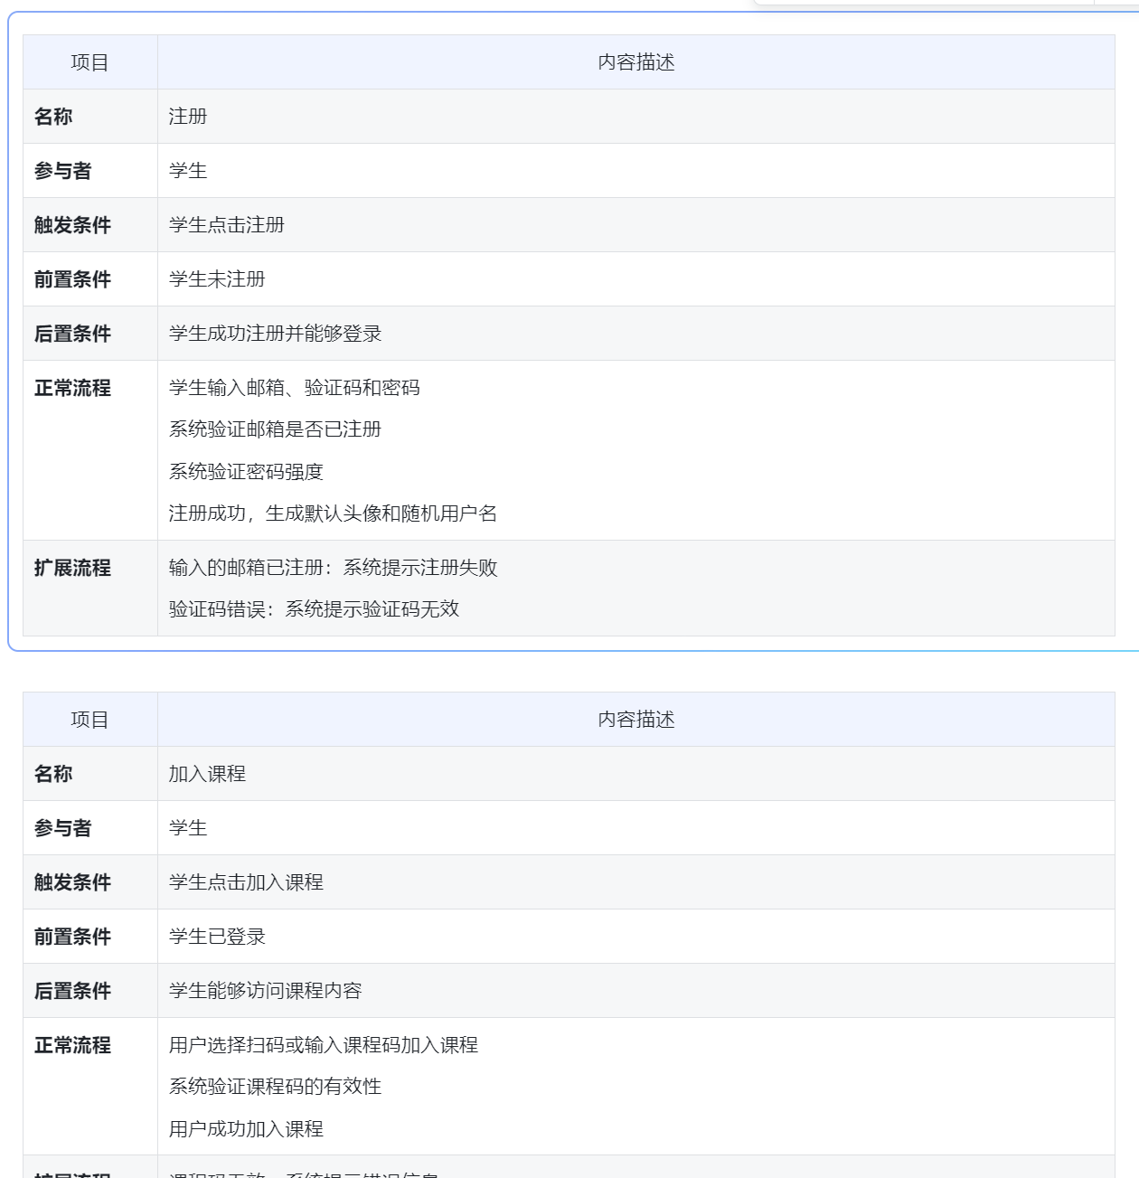
需求分析
学生端课堂部分
签到：进入课堂在老师发布课堂后进行扫码签到
答题：老师发布答题后可以进行一次或者二次答题
答题统计：统计出勤率，答题正确率
用例图和用例规约

Slide 44
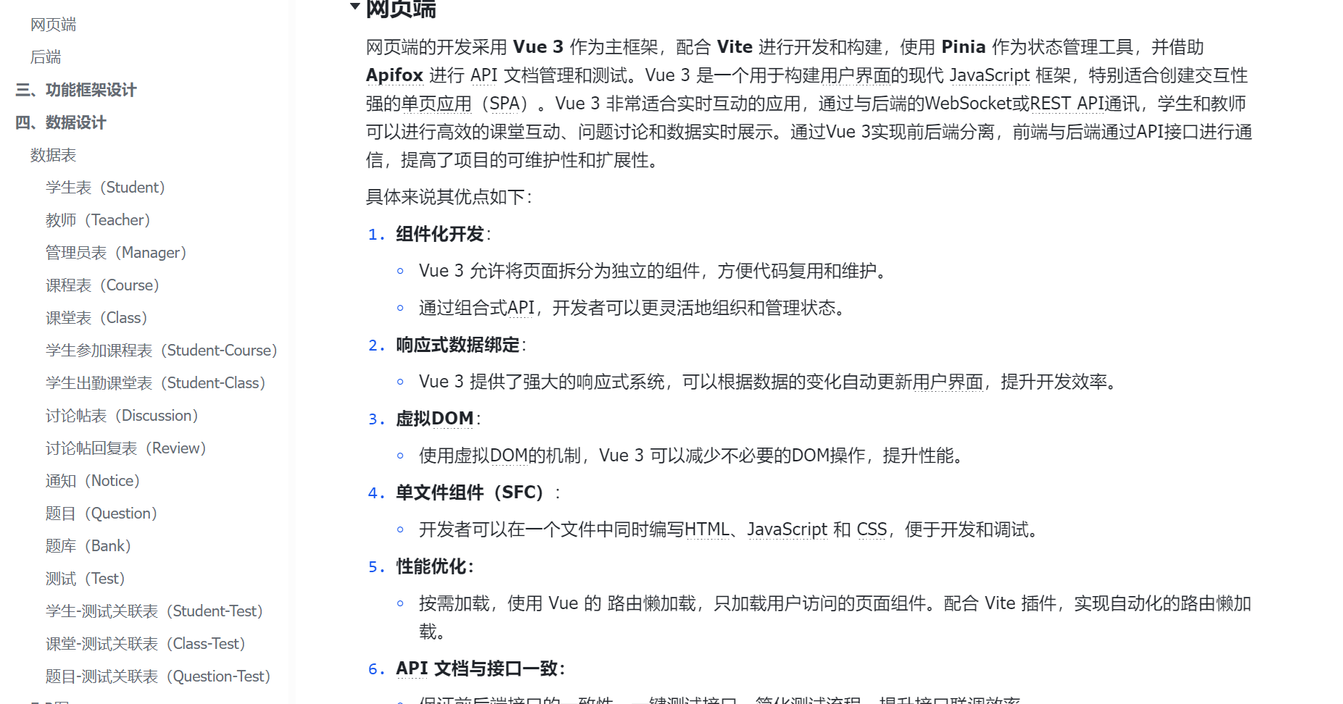
概要设计

Slide 45
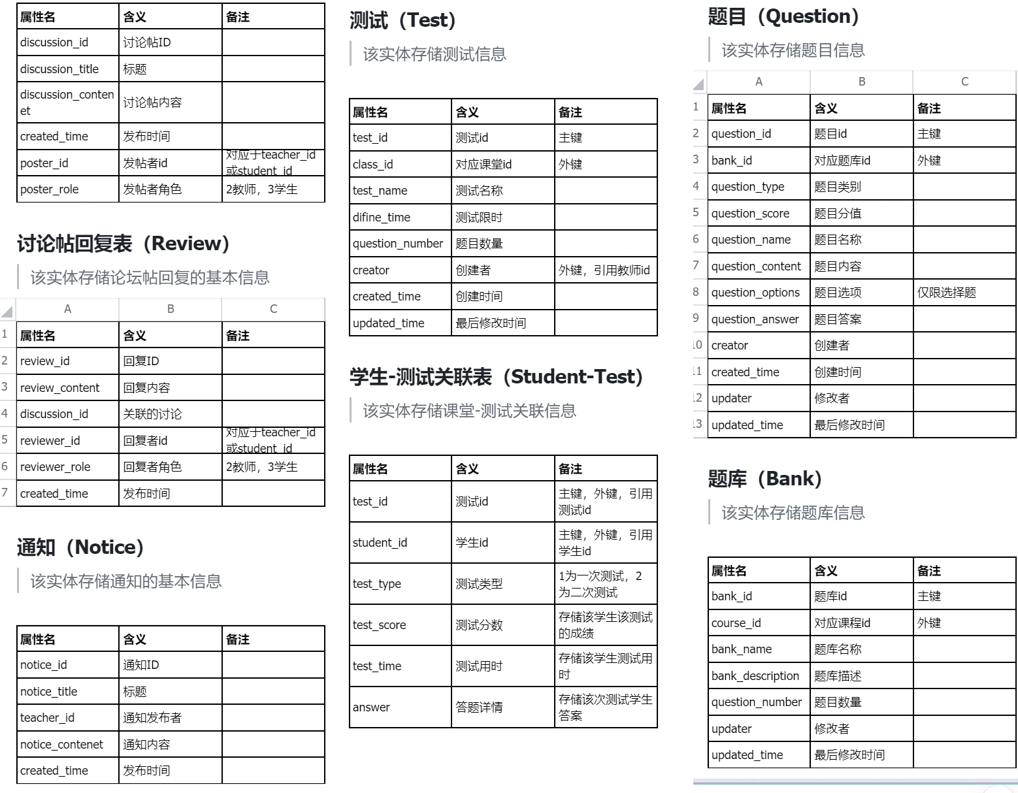
概要设计
数据设计表

Slide 46
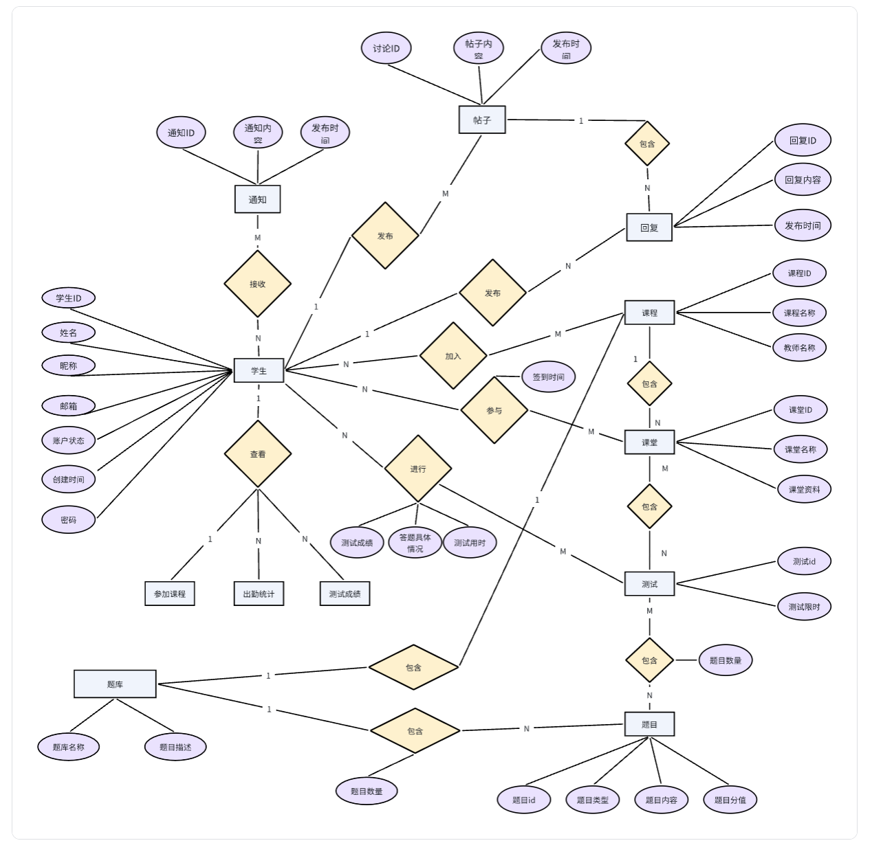
概要设计
学生端ER图设计

Slide 47
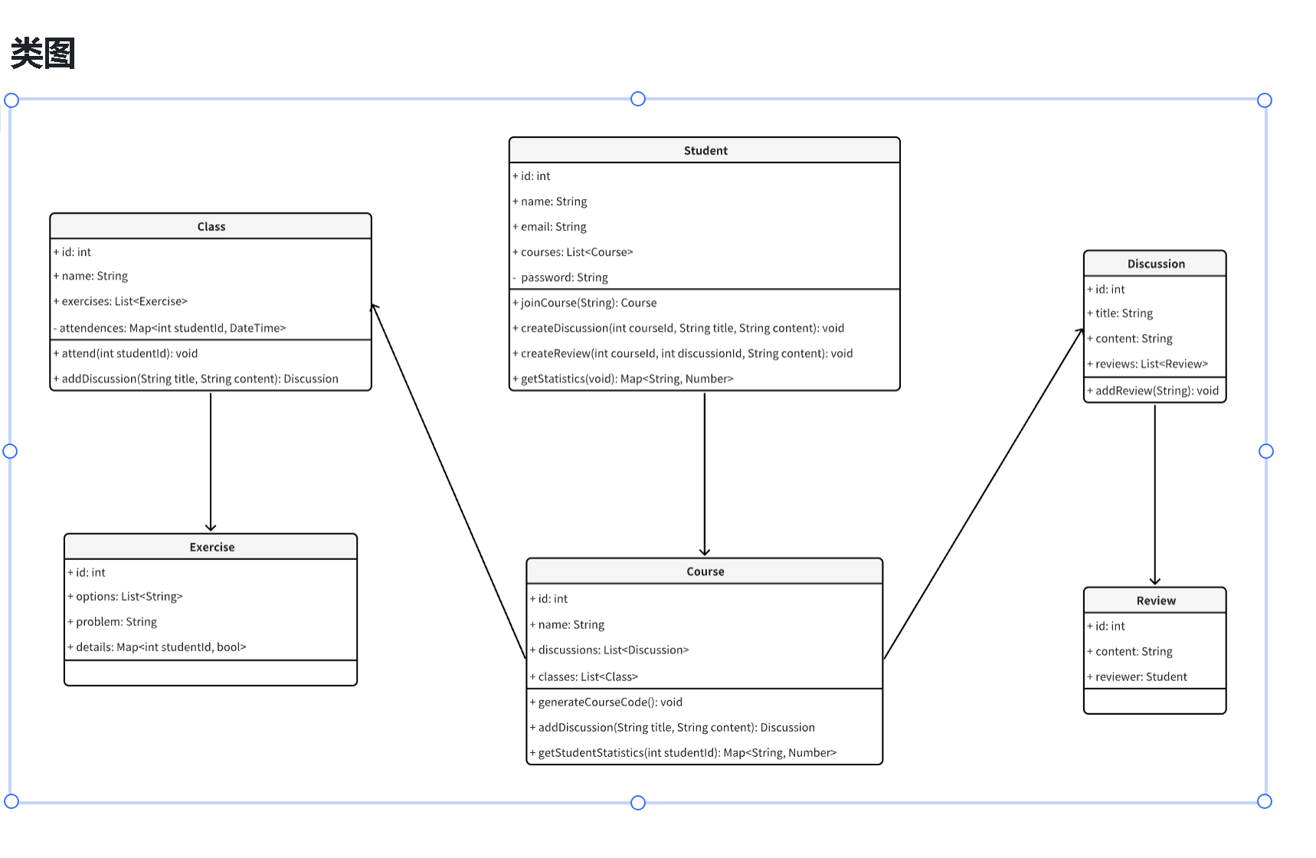
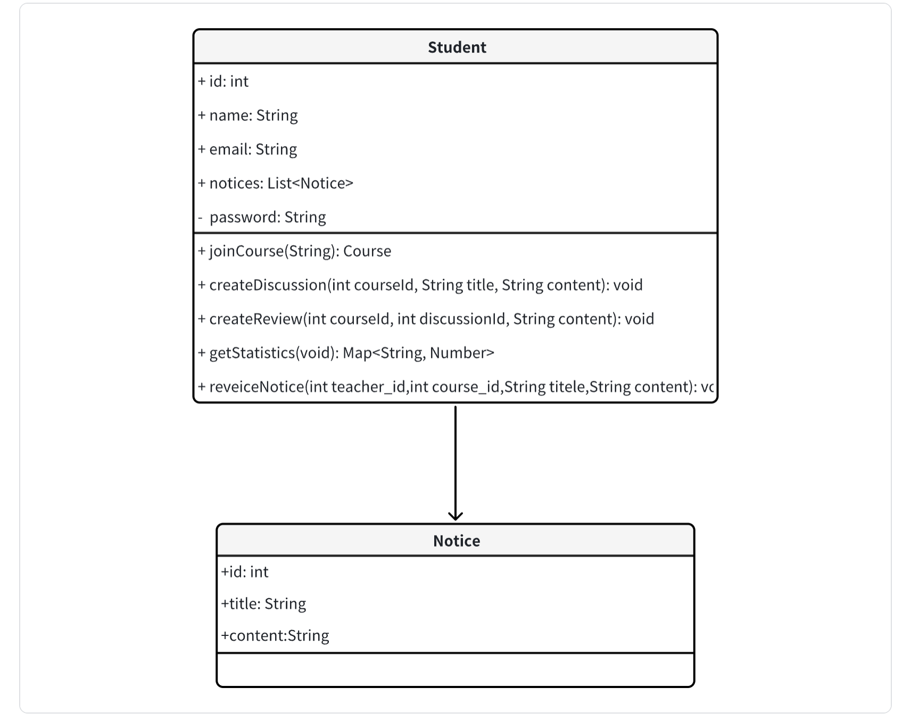
详细设计

Slide 48
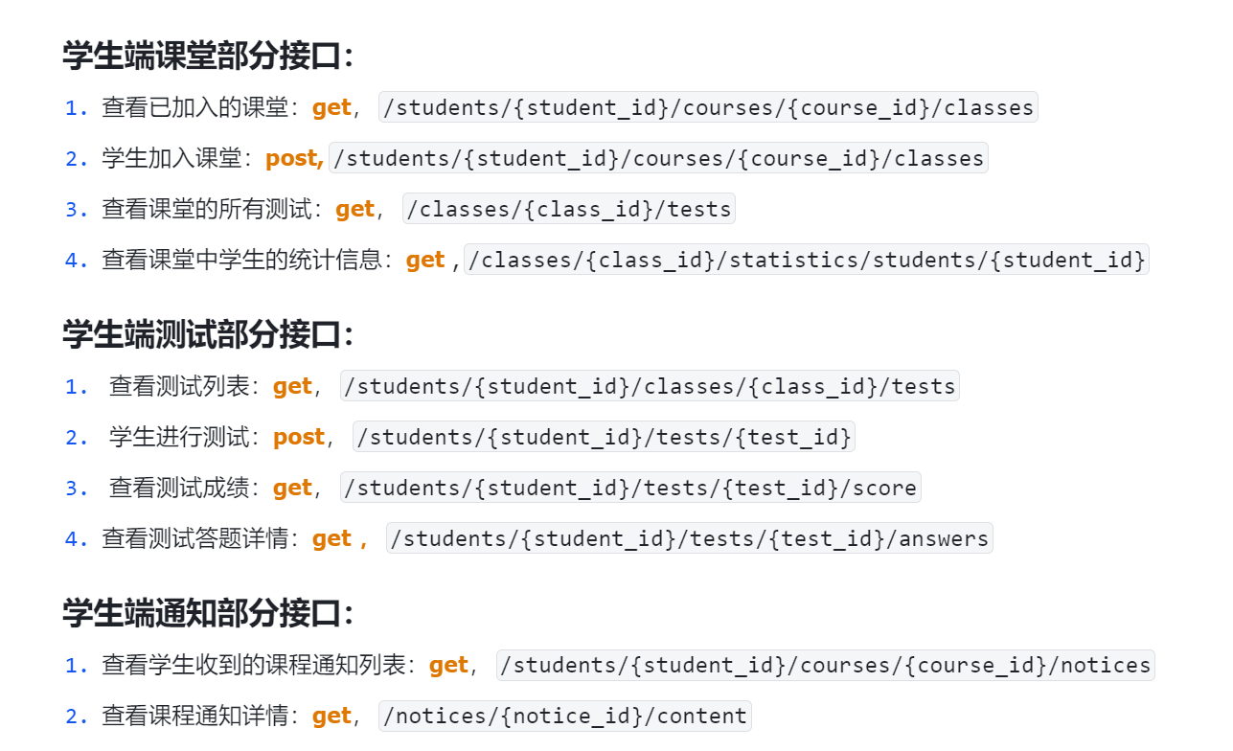
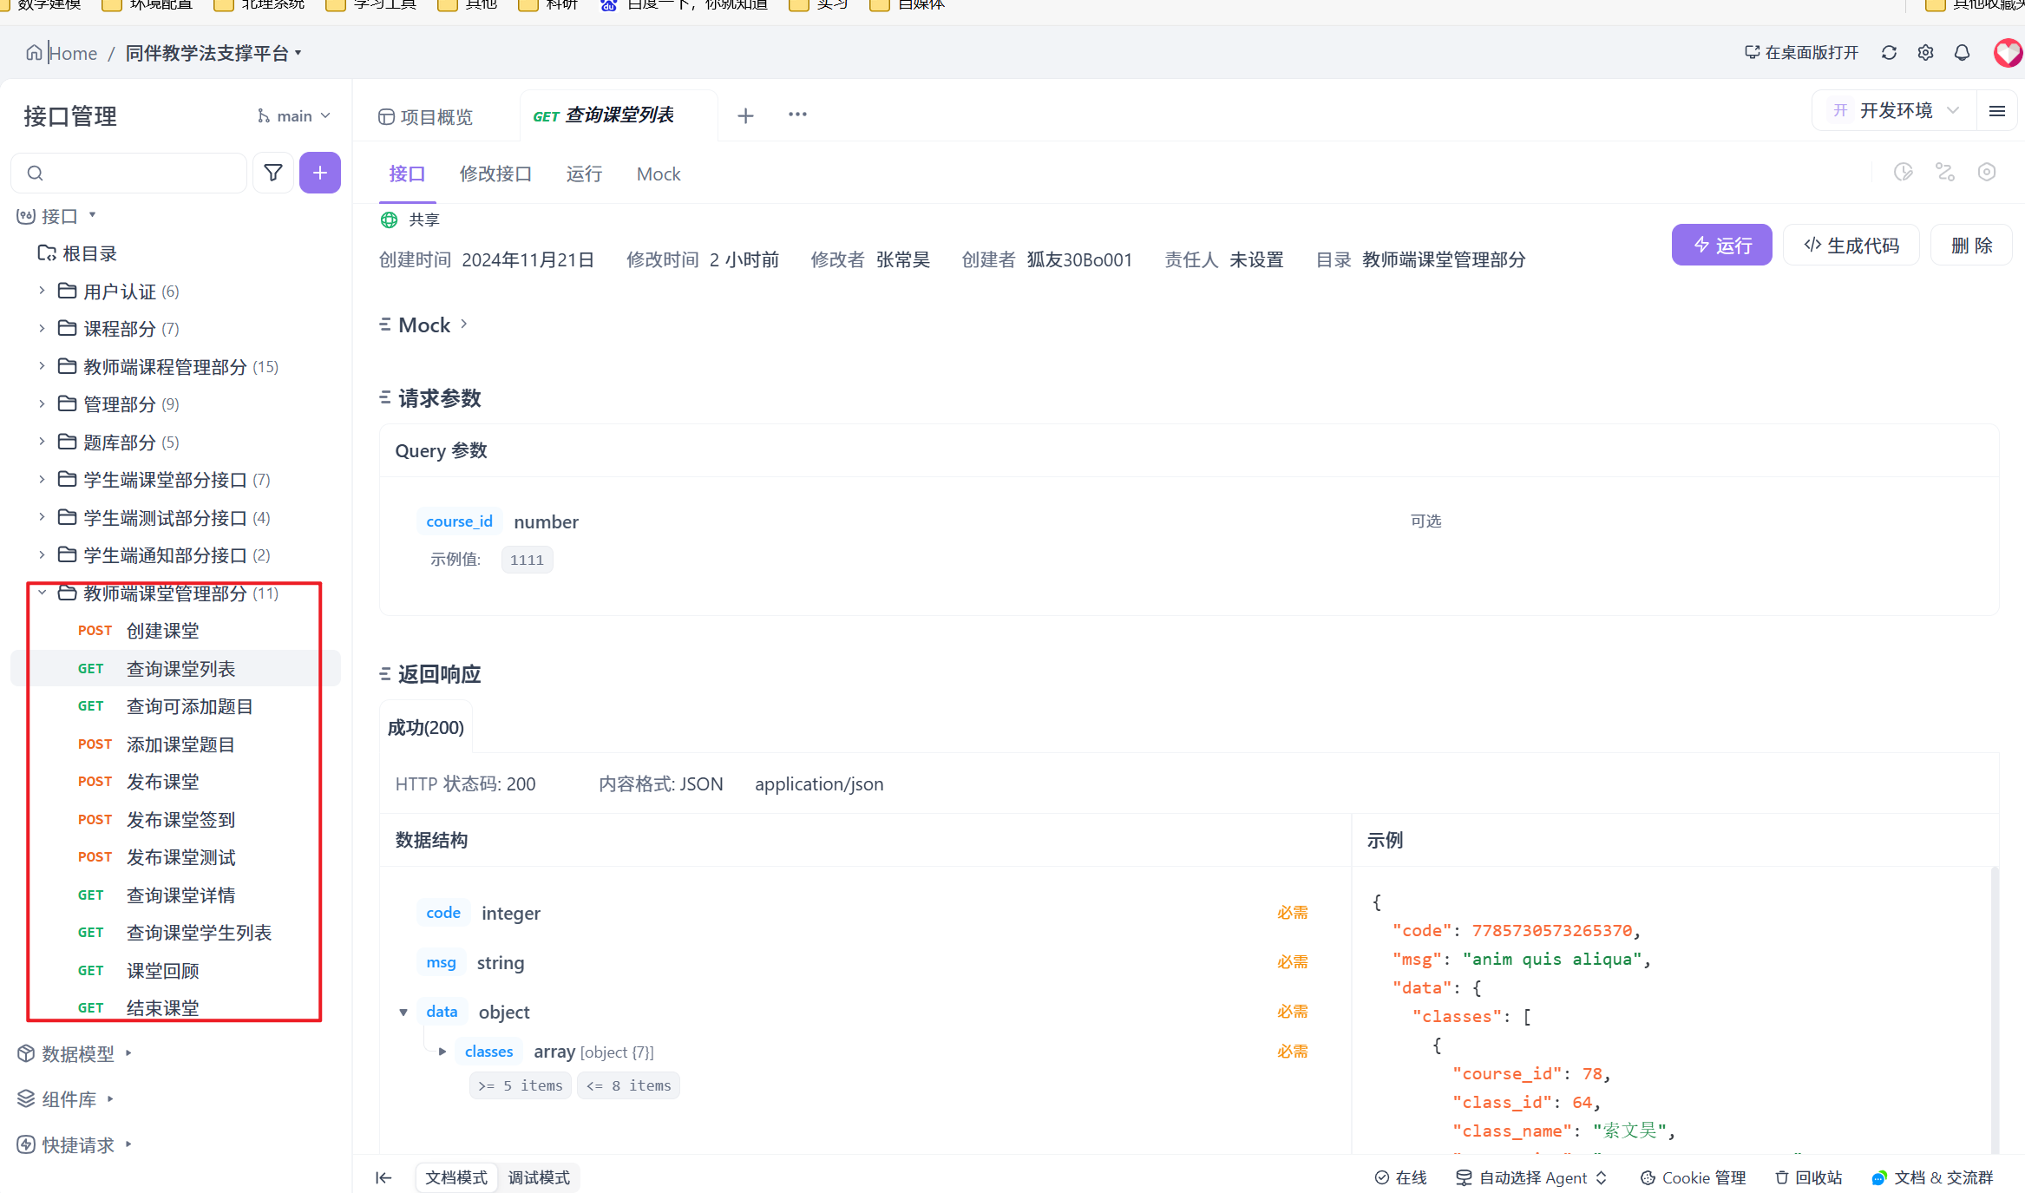
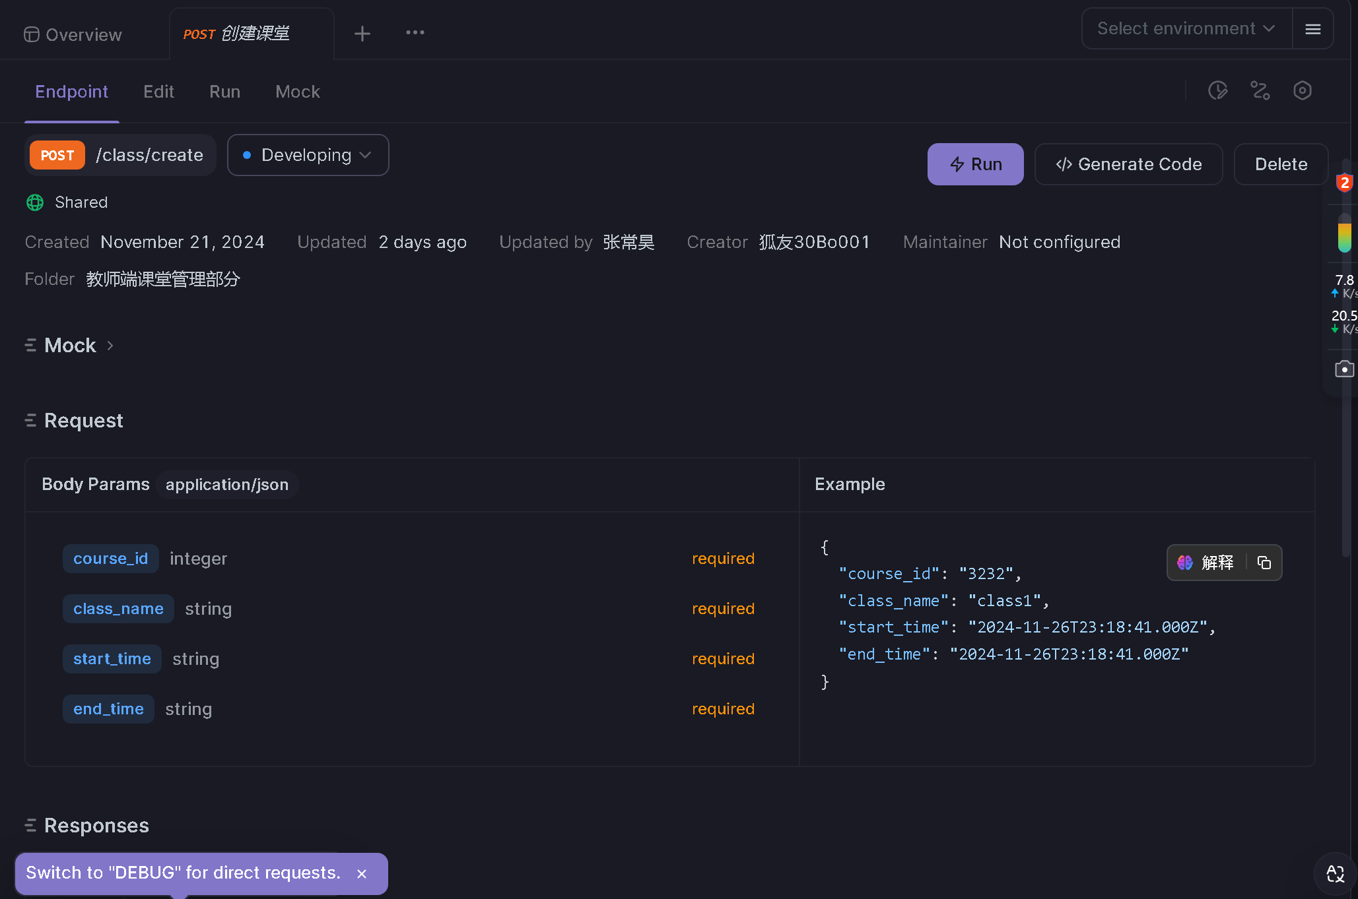
接口定义
学生端部分接口和教师段课堂测试全部相关接口

Slide 49
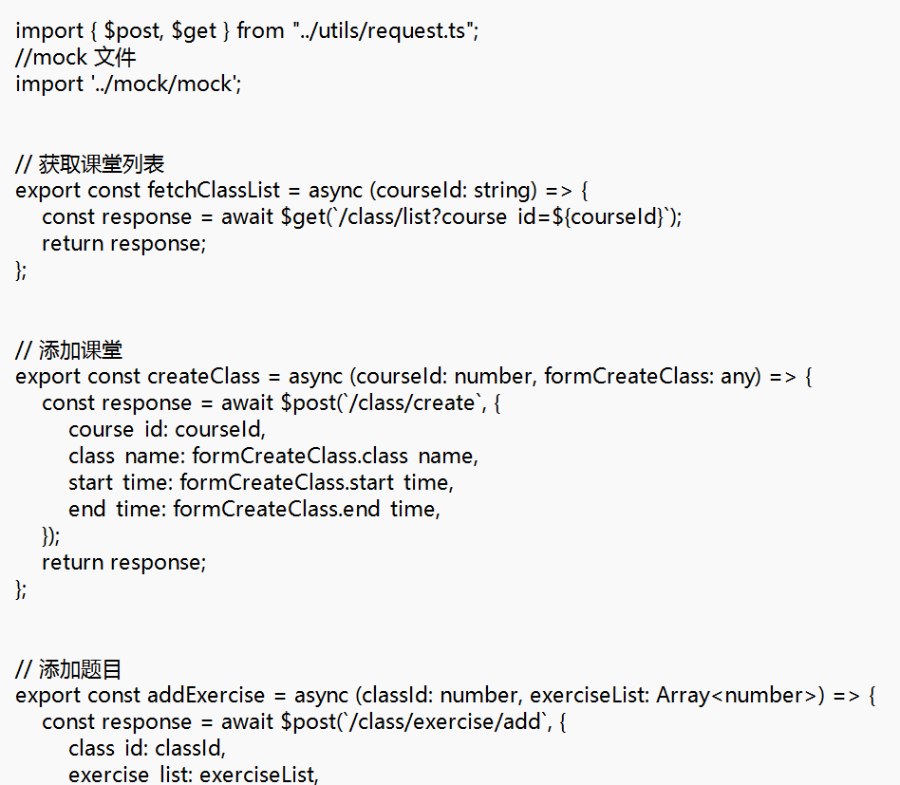

代码撰写

Slide 50


代码撰写

Slide 51



代码撰写

Slide 52

教师端-网页显示

Slide 53


教师端-课堂列表

Slide 54



教师端-添加题目

Slide 55




教师端-发布课堂/签到

Slide 56

教师端-进入课堂

Slide 57
XXX

Slide 58
需求分析
课程
学生端课程部分
讨论区
课程选择：教师选择已有的课程加入创建新课程：教师可以设置课程名称、课程简介等相关属性，作为创建人创建新课程管理课程成员：教师可以查看课程成员列表，包括学生信息，添加或移除成员
教师查看学生的实时作答情况，包括正确率，各选项比例等，并根据答题情况调整教学内容。
每个课程都有一个讨论区，学生可以在此发帖、回复、浏览

Slide 59



设计部分
E-R图
类图
流程图

Slide 60

数据库表
公网ip：http://116.205.181.81

Slide 61

代码实现
后端采用 Spring Boot 框架。Spring Boot 是一个基于 Spring 框架的快速开发框架，旨在简化 Java 应用程序的构建和配置。它提供了自动配置、内嵌服务器等功能，极大地提高了开发效率。

Slide 62


接口实现

Slide 63



代码实现
创建课程，题库
统计帖子数，出勤数等

Slide 64
XXX

Slide 65

概要设计——题库
以教师为中心展开的题库部分ER图

Slide 66



概要设计——题库
题目、题库、测试等实体数据表设计

Slide 67


概要设计——题库
初步的题库UI设计

Slide 68


详细设计——题库
题库相关实体类图
教师与题库交互进行增删改查的序列图

Slide 69




后端代码实现
config：前后端跨域和拦截器配置
控制层，定义api的调用方式
服务层，业务逻辑实现的核心代码
utils：拦截器、邮件发送器、Jwt生成器

Slide 70


后端代码实现
实体类，定义了实体在数据库中的存储方式
JPA对各实体的实例化，用于定义数据库调用方法

Slide 71



后端代码实现
model类，定义了通信用的请求体和返回信息格式

Slide 72


后端代码实现——题库

Slide 73


后端代码实现——用户认证

Slide 74



后端代码实现——消息通知

Slide 75


后端代码实现——学生端课堂

Slide 76



后端代码实现——教师端课堂

Slide 77
03
华为云软件开发生产线CodeArts

Slide 78

需求管理
Notes:
落实到具体人员，所有工作项状态都为结束状态

Slide 79

需求管理
Notes:
落实到具体人员，所有工作项状态都为结束状态

Slide 80

软件建模

Slide 81

软件建模

Slide 82

代码部署

Slide 83

测试用例

Slide 84

测试用例

Slide 85
04
汇报总结

Slide 86


功能完成度
95%
Notes:
安全功能：邮箱验证、jwt、密码找回、密码加密、密码强度要求

Slide 87

项目演示

Slide 88
项目特色与亮点
1. 项目工作量大：移动端代码4913行，网页端代码4904行，后端代码5052行
2. 界面统一美观：移动端遵循Material Design风格，网页端使用了Element Plus组件库，操作方便，符合常规习惯
3. 技术选择成熟先进合理：教师端选择了Vue网页形式，学生端选择Flutter手机App形式，后端选择Springboot框架
4. 全过程连贯接续：从需求到设计到实现，成员认真对待，工作饱满，开发过程有序、可控、可预测，连为整体，确保项目能够在规定时间内完成
5. 额外特色功能：扫码签到、教师消息推送、限时答题
Notes:
Material3：谷歌开源设计系统的最新版本，使用Material3设计和构建美观、实用的产品。
Element：饿了么开源的基于 Vue 3，面向设计师和开发者的组件库
技术框架选择
成熟先进
合理，教师操作电脑，学生操纵手机
额外特色功能是其他组同学没有的，这些可以弥补缺失的功能

Slide 89
人员分工情况
XXX
XXX
XXX
组长，把控进度安排任务
学生端认证部分和课程部分的需求和设计部分
学生端的全部代码实现
组长，把控进度安排任务
学生端认证部分和课程部分的需求和设计部分
学生端的全部代码实现
题库概要和详细设计
用户认证、学生端课堂、教师端课堂、题库、消息通知部分的后端代码实现
教师端签到，发布题目，数据统计概要和详细设计
学生端和教师端课程，数据统计，讨论区的后端代码实现
XXX
XXX
XXX
教师端前端总负责
教师端的需求和设计部分
教师端的登录注册功能，学生管理，课程管理代码实现
学生端课堂，测试，消息部分需求概要详细设计
网页端课程堂和测试部分代码和接口实现
管理员端需求设计
教师端的讨论区和题库管理代码实现

Slide 90
问题和解决
时间管理与进度控制
在项目进行中，我们遇到了一些时间管理上的挑战。小组同学为了确保项目按时高质量完成，牺牲了个人考研时间，顶着巨大压力，积极交流协作。小组成员的全力付出确保了我们在规定时间内完成了既定任务。
技术挑战与解决方案
人员的分工和协作
在项目开发过程中，我们遇到了若干技术挑战。如移动端多Tab页滚动控制和二维码的扫描识别等。通过查询开源组件和理解框架原理，我们成功解决了这些问题，确保了产品的流畅性和稳定性。
通过使用Apifox提前定义接口的方式，可以让前端和后端分别开发和测试，确保了项目的稳步推进。通过使用飞书的协作文档，完成了需求、设计等部分的工作，其评论功能方便进行合作。

Slide 91
谢谢观看
THANK YOU FOR WATCHING

